Slide 1

Corso di specializzazione per il sostegno SSSG
Modulo G3
PROGETTAZIONE DEL POF,
DEL PEI-PROGETTO DI VITA
E MODELLI DI QUALITA’DELLA VITA:
DALLA PROGRAMMAZIONE ALLA VALUTAZIONE
Professoressa Annalisa Piaggesi

Slide 2

Professoressa Annalisa Piaggesi
Insegnante scuola primaria - Figura strumentale Inclusione
Pedagogista clinica, Terapista ITARD, Membro INDEX-IPR ITARD per i DSA,CMT, Nidi
Coordinatrice scientifico-pedagogica Società “Zero3” di Castelplanio (AN)
Consulente scientifico-pedagogica del Centro Pedagogico VICTOR di Bologna
Membro Direttivo Centro Studi ITARD e Istituto ITARD
Ricercatrice e formatrice dell’Istituto ITARD
Dirigente Centro Pedagogico Victor San Marcello
Terapista Centro Pedagogico VICTOR di Chiaravalle
Consulente Sportivo
Docente Università di Macerata

Slide 3
Presentazione del corso
OBIETTIVI
Conoscenza della costituzione italiana
Conoscenza norme nazionali e internazionali relative all’inclusione
Conoscenza del quadro normativo-scolastico relativo alla disabilità
Conoscenza dei principali manuali diagnostici
Conoscenza del PTOF scolastico
Conoscenza del ruolo dell’insegnante di sostegno oggi tra competenze e criticità
Conoscenza approfondita del PEI-progetto di vita
Analisi di modelli didattici che migliorano la qualità della vita del disabile

Slide 4

METODOLOGIE
Utilizzo in aula di slides, testi, Normative e Decreti Legislative, video, seminari, esercitazioni singole e di gruppo.
Modalità di valutazione
Esame scritto e orale

Slide 5

Testi e materiale di studi
Testi come da programma
Ad integrazione saranno utilizzati:
normative
decreti legislative
ricerche
video
esempi di diagnosi
modelli PEI
manuali diagnostici

Slide 6

La disabilità: un concetto in evoluzione!!!!!
Che cosa significa “disabilità?”
La difficoltà a rispondere in modo immediato è data dal fatto che il termine “disabilità” non rinvia a un oggetto ma a un concetto non ancora definito in modo univoco.
Per questo motivo è necessario analizzare la concettualizzazione di tale termine che ci porterà a conoscere l’ICF e a intravvederne le ricadute sul piano dell’azione educativa degli insegnanti.

Slide 7
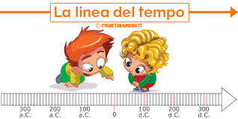
L’IDENTITA’ SOCIALE
DEL DISABILE
NEL TEMPO
DA CASTIGO DEGLI DEI A DIVERSAMENTE ABILE:
La storia recente è stata testimone di un cambiamento epocale, che ha visto affermati i diritti delle persone disabili nell’ambito dell’educazione, del lavoro e del tempo libero.

Slide 8
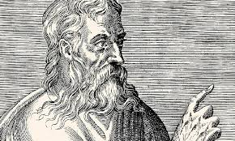
Storia della disabilità, un percorso che parte da molto, molto lontano
VIDEO sulla storia della disabilità attraverso le parole di Seneca

Slide 9
Oltre le logiche dello “scarto”
L’idea che la disabilità rappresenti un “difetto di natura” o una “punizione divina” ha per molto tempo impedito lo sviluppo di una riflessione culturale e scientifica sul significato stesso di tale termine, facendo si che la condizione umana della persona con disabilità fosse guardata come uno “scarto”.
Il motivo e che l loro presenza rappresentava una vera e propria messa in discussione dei valori di salute e bellezza, unanimemente accettata a causa della loro condizione di esseri umani “imperfetti”(Hunt 1966).

Slide 10
Un significativo cambiamento di atteggiamenti di pensiero intorno ai “DIVERSI” è avvenuto verso la metà del 700, con attribuzione di etichetta sauvage (selvaggio)
In questo contesto scientifico, le varie forme di anomalie trovano una prima forma di riconoscimento socio-culturale e una prima strada per rendersi visibili alla scienza del tempo, anche da punto di vista dell’educazione

Slide 11
E’ all’interno di questo clima culturale, in cui si ha una particolare sensibilità verso tutto ciò che è naturale-selvaggio, che si colloca anche quello che è considerato il primo esperimento scientifico di EDUCAZIONE SPECIALE, documentato dal famoso medico Jean-Marco-Gaspard Itard (1774-1838), il quale decise di provare ad educare un ragazzo selvaggio, al quale attributi il nome di Victor, trovato nella foresta dell’Aveyron, in Francia, alla fine del 700.

Slide 12
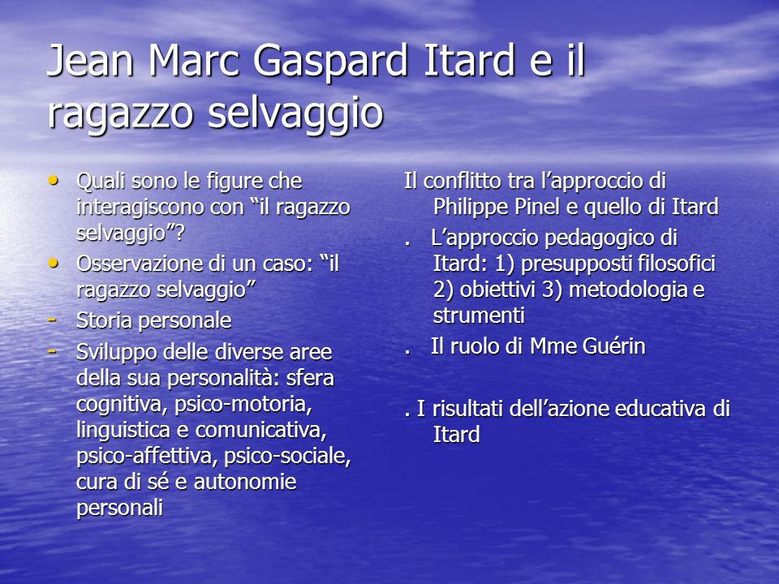

Slide 13
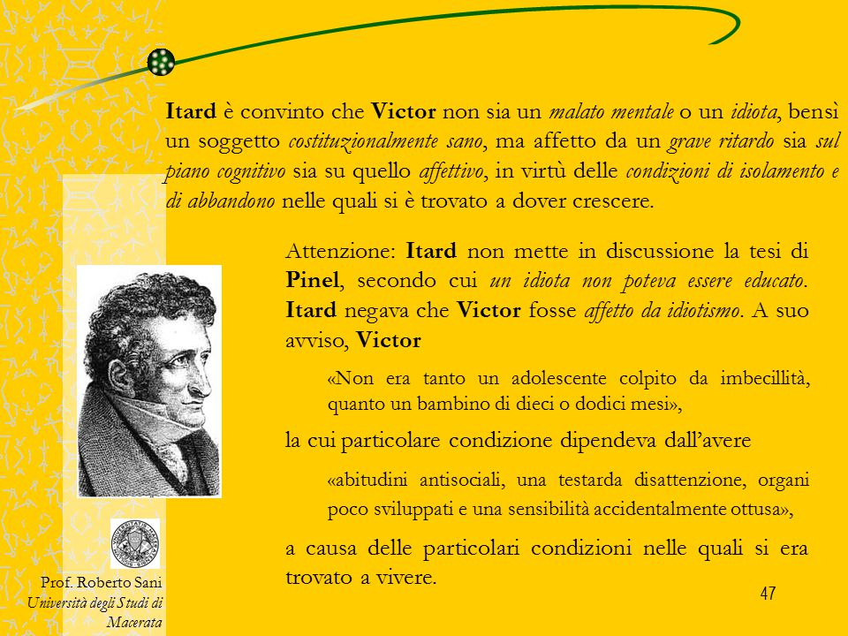

Slide 14
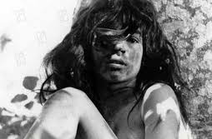
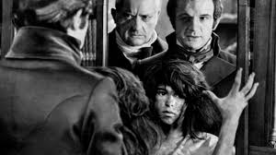
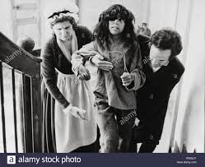
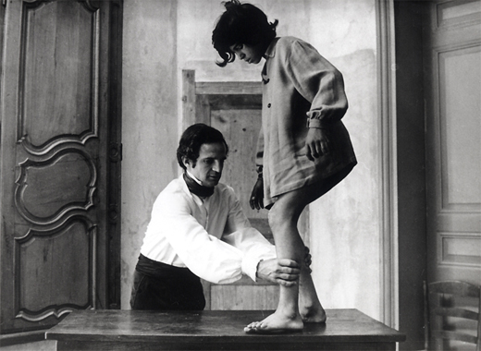

Slide 15
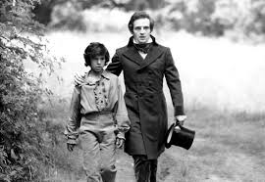
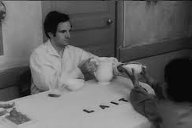
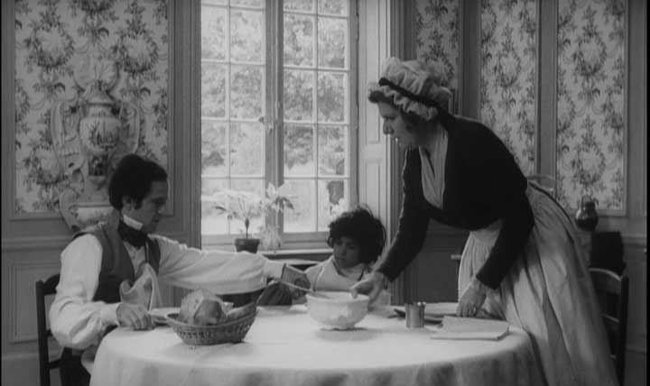
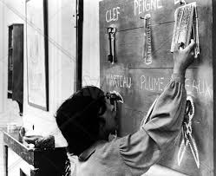

Slide 16
Il ritrovamento e l’esperimento educativo di Itard suscitarono grande interesse e curiosità nella società del tempo.
La sperimentazione di tipo pedagogico messa in atto dal medico francese si concretizzò:
Verificare la possibilità di trasformare lo “stato naturale” del selvaggio in uno “stato civile”, attraverso l’educazione;
Rappresentò l’embrionale sviluppo di una considerazione scientifica dei “diversi”, che si contrapponeva alla diffusa concezione pietistica e morale dei secoli precedenti.

Slide 17

Con Itard, per la prima volta, si prende in considerazione la possibilità di educare un individuo ritenuto dalla società scientifica dell’epoca come ineducabile.
Quindi l’esperimento di Itard è considerato l’inizio dello sviluppo di un nuovo atteggiamento del mondo scientifico verso al disabilità, in particolare quelle di tipo mentale (folli, oligofrenici, idioti..)

Slide 18
IL MODELLO MEDICO-INDIVIDUALE DELLA DISABILITA’
Nella direzione dello sviluppo di una concettualizzazione scientifica della disabilità ebbero grande merito i MEDICI – PEDAGOGISTI, in quanto con la loro azione contribuirono all’affermarsi di una prospettiva di cura, anche in senso educativo delle disabilità.
Uno straordinario apporto in questa direzione è fornito dall’opera di Maria Montessori( 1870-1952).
La Montessori si dedicò al recupero educativo dei bambini e delle bambine con problemi psichici.

Slide 19
Tuttavia, tale modello era ancora basato sul deficit= difettosi!
Pertanto, l’intervento educativo speciale era volto a “normalizzare” la persona con disabilità, portandolo a correggere i difetti e ad insegnare a comportarsi come gli altri, sfruttando le cosiddette abilità residue.
Questa la radice da cui si sviluppa la “concezione segregativa” dell’educazione speciale, sulla base della quale sono nati e si sono sviluppati gli istituti e la scuola speciali.

Slide 20
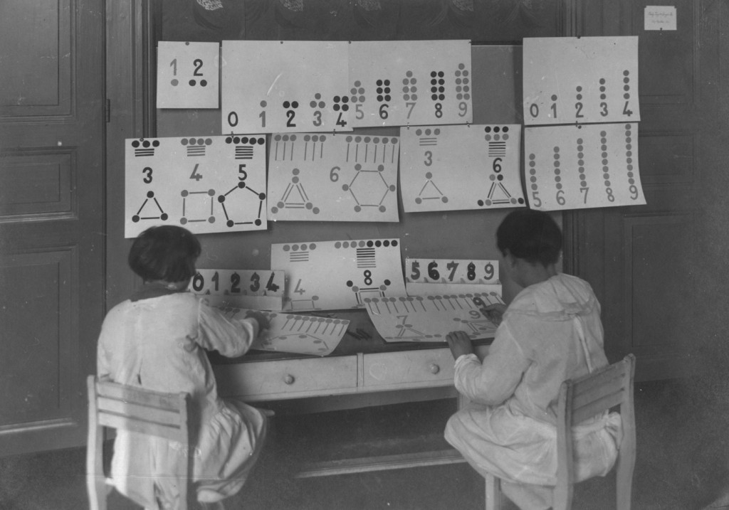

Slide 21

…FATTA ECCEZIONE PER LA MONTESSORI!!!

Slide 22
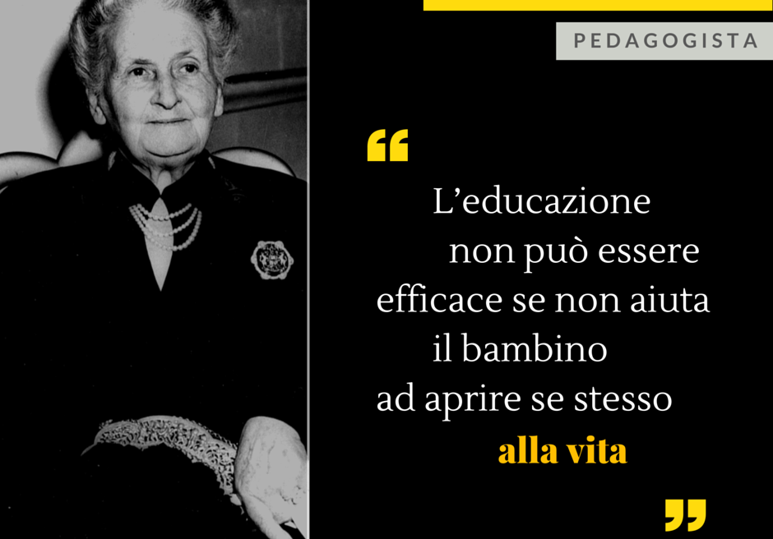

Slide 23
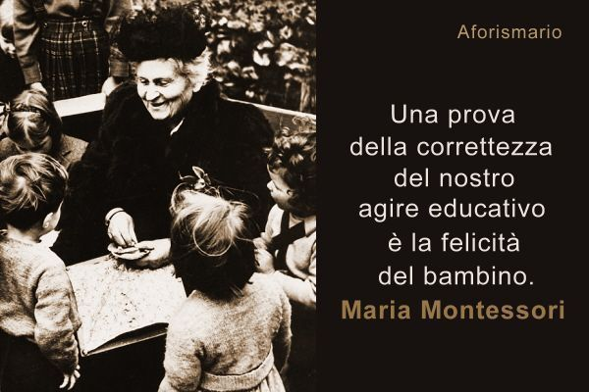

Slide 24
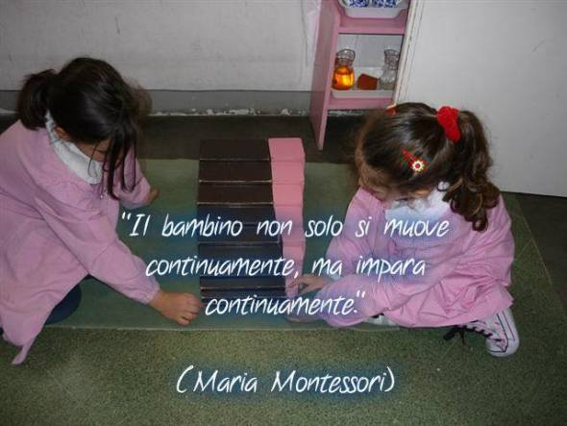

Slide 25
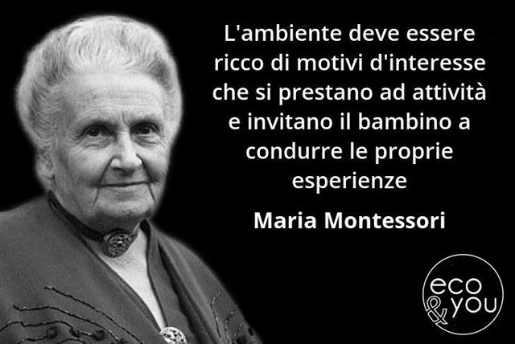

Slide 26
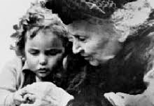
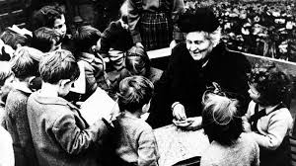

Slide 27
La prima classificazione dell’OMS: ICIDH (1980)
(OMS- Organizzazione Mondiale della Sanità)
Le classificazioni dell’organizzazione mondiale della sanità (OMS) ebbero un ruolo fondamentale nella costruzione di una concettualizzazione scientifica della disabilità, distinguendola dalla menomazione e dagli handicap.
Modelli
1- modello sociale della disabilità
2- modello biopsicosociale delle disabilità

Slide 28
1- modello sociale della disabilità
Che nel modello medico-individuale di concepire la disabilità ci fosse qualcosa che non tornava se ne sono accorte per prime le persone disabili. Sono state loro insieme ai propri familiari ad attivarsi, a partire dalla seconda metà del XX, per promuover un cambio di prospettiva scientifico-culturale nel modo di concepire la disabilità.

Slide 29
NUOVA CONSAPEVOLEZZA- RIVOLUZIONE
LA DISABILITA’ NON VA LETTA INDIVIDUALMENTE, MA IN UN CONTESTO SOCIALE
Pertanto, questa nuova prospettiva ha permesso di comprendere la complesstà propria di una condizione di disabilità se non ci si confronta nel più ampio contesto istituzionale e sociale

Slide 30
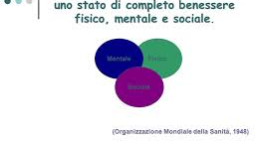

Slide 31
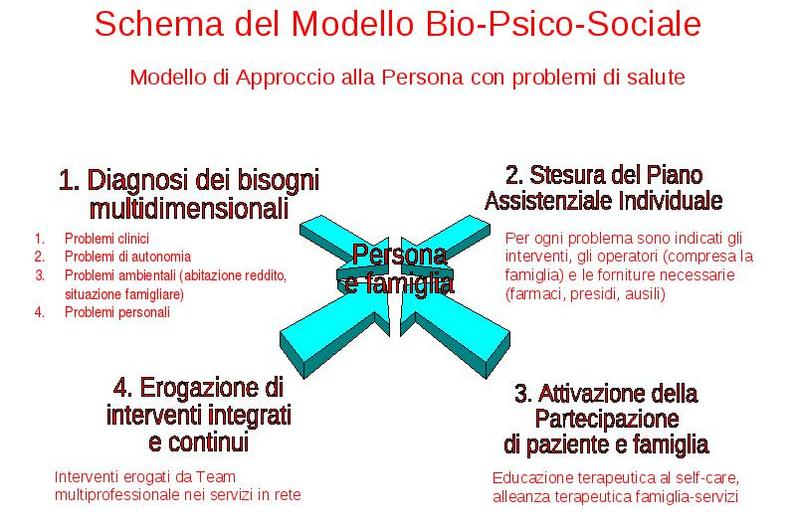

Slide 32
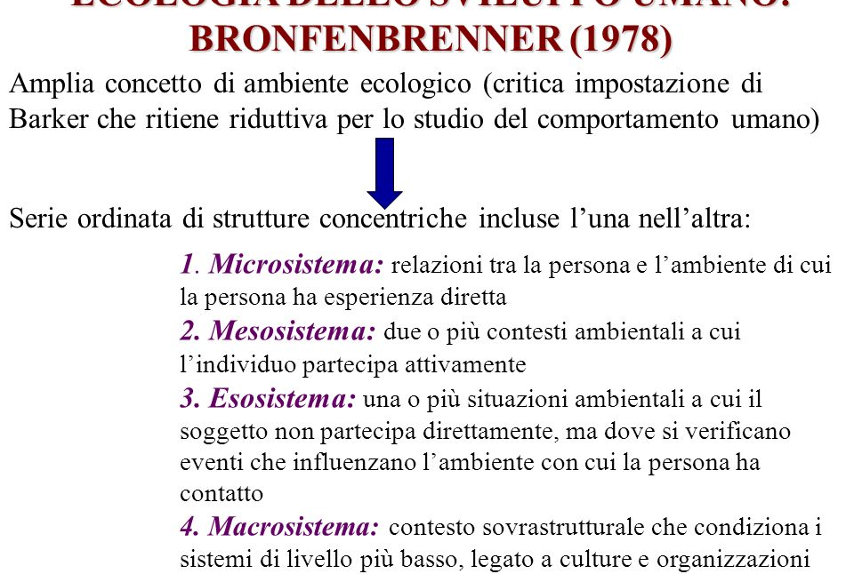

Slide 33
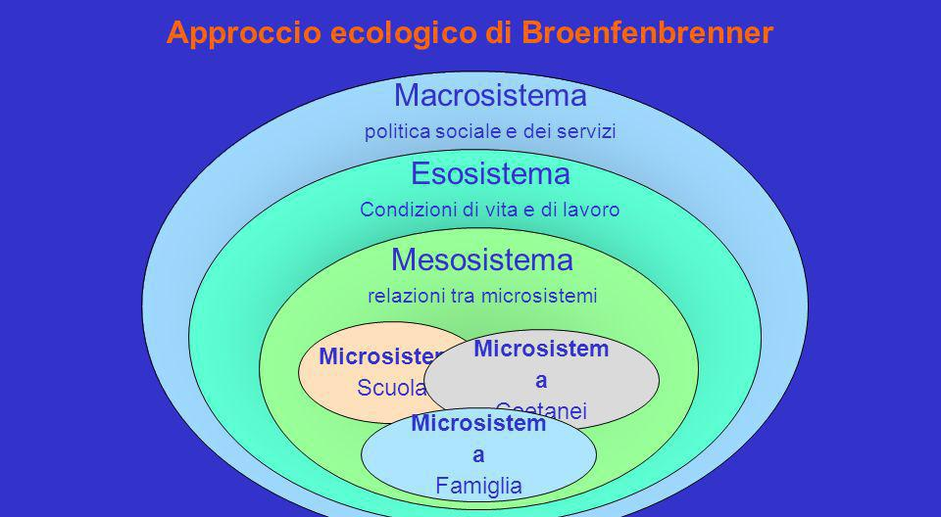

Slide 34
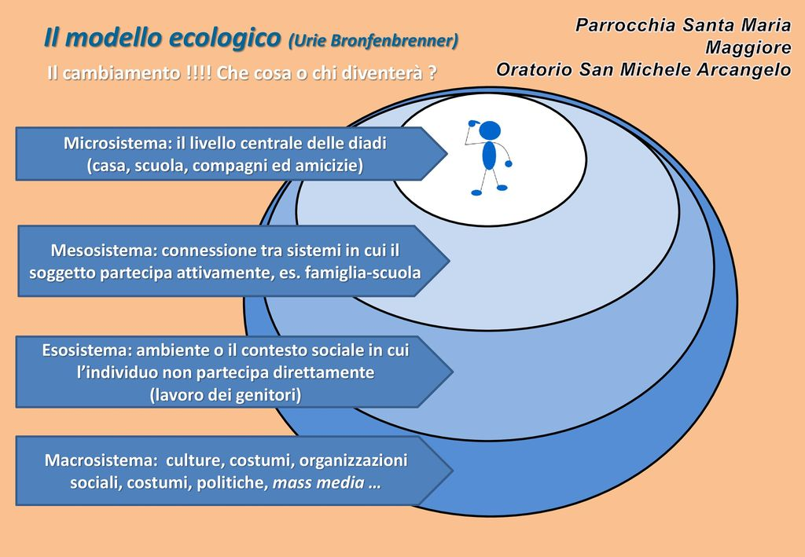

Slide 35
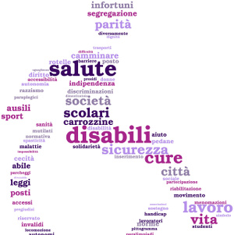
Permane oggi….
!!La difficoltà di una concettualizzazione precisa!!
In un passato, anche recente, le persone con disabilità, venivano individuate facendo
esclusivo riferimento…
…alle loro specifiche menomazioni:
storpi, ciechi, paralitici, sordi, deficienti ecc.
La parte per il tutto, il “difetto”, per rappresentare l’intera persona.
Tale approccio ha influenzato l’ottica dei primi studi, anche di tipo scientifico, riguardanti della disabilità.

Slide 36


Esercizio in aula
Domanda: qualè l’immagine che spontaneamente associamo alla parola “disabilità”?

Slide 37

Potremmo scoprire che prevale in noi una certa rappresentazione di disabilità piuttosto che un’altra:
associazione di disabilità con immagini mentali di bambini più che anziani;
associamo più forme di disabilità e non altre;
associazione a sentimenti negativi piuttosto che positivi.

Slide 38
CONCETTO PEDAGOGICO- DIDATTICO!!!!
Al di là di ciò che ciascuno “vede” quando pensa alla disabilità è necessario che ne abbia COSCIENZA E NE TENGA CONTO, specialmente se ricopre un ruolo educativo!!
Infatti, i pregiudizi finiscono per ostacolare il lavoro e la relazione educativa (Lascioli 2001).
Per questo motivo, chi si occupa di disabilità da un punto di vista educativo è chiamato ad impegnarsi nella direzione dell’educare il proprio sguardo verso la disabilità (Lascioli 2016).

Slide 39

Lo stato di vulnerabilità, associato alla condizione di disabilità, impone ai professionisti, che sono chiamati ad occuparsene, il dovere di formarsi non solo nella direzione del proprio “saper fare”, ma anche del proprio “saper essere”. Si tratta di riuscire a sviluppare una “postura interiore” che risulti adeguata al compito di cura e alla relazione educativa (Galanti 2001).

Slide 40
(Hermes 2017, glossario scientifico professionale)
HANDICAP: da “HAND” e “CAP”(mano nel cappello, che nelle corse ippiche indicava il conferimento di una penalizzazione).Penalità, svantaggio conseguenti alla presenza di disabilità, condizione di svantaggio, lavorativo o sociale. Sul piano istituzionale l’art.3 della Legge Quadro n. 104/1992: “E’ persona handicappata colui che presenta una minorazione fisica, psichica o sensoriale, stabilizzata o progressiva, che è causa di difficoltà di apprendimento , di relazione o di integrazione lavorativa e tale da determinare un processo di svantaggio sociale o di marginazione.

Slide 41
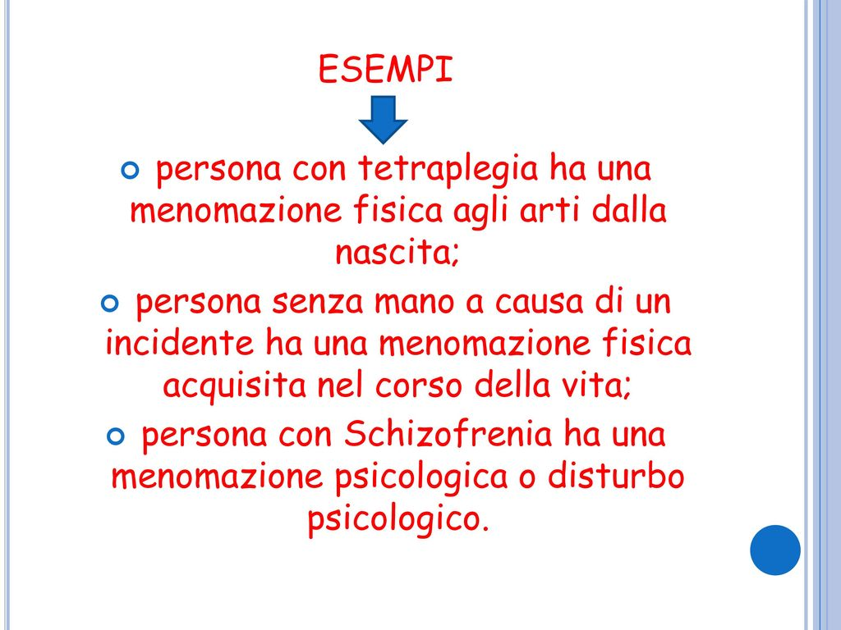
Menomazione: condizione di minorità per l’anomalia di una struttura organica dell’organismo.
Minorità: stato di mancanza, imcompletezza o inefficacia di natura quantitativa di un organo e di una funzione.

Slide 42
Deficit (da deficior-stato di mancanza): condizione di menomazione, minorità o inabilità di tipo quantitativo, mancanza, perdita. Può dar luogo a disturbi, ritardi, disfunzioni a carico di una o più funzioni.
Disfunzione: funzione contrariata, mancato o inefficiente funzionamento di un apparato o organi, disabilità, disturbo, può differenziarsi in forma quantitativa (deficit) o in forma qualitativa ( disordine).
Ritardo (mentale): indica il deficit intellettivo, la minorità quantitativa dell’intelligenza misurabile mediante processi di psicometria, oppure appezzabili con modalità quantitative (scale ordinali, descrittori, narrazioni)

Slide 43
Svantaggio: condizione di penalizzazione, handicap
Disordine: disturbo, diversità funzionale o disfunzione prevalentemente di natura qualitativa a carico di una o più funzioni.
Disturbo: alterazione della funzionalità, categoria che rimanda a disfunzione, disabilità, disequilibrio, disagio

Slide 44
Oggi definiamo “persone con disabilità” coloro che vivono una condizione di disabilità.
Disabilità: situazione di disfunzione, ritardo, limitazione o incapacità a carico di una o più funzioni umane ( fisiche, psichiche, sensoriali) che determina difficoltà nella vita quotidiana.

Slide 45
NELL’ICF OGGI TROVIAMO LA DEFINIZIONE CORRETTA E COMPLETA DI DISABILITA’
“Si tratta di una condizione che si estende alla complessa relazione tra salute e circostanze in cui il soggetto vive (ICF) e comporta limitazioni delle attività della partecipazione sociale
e può differenziarsi
in forma quantitativa (deficit) o
in forma qualitativa (disordine).
Non solo esito di un deficit ma da un intreccio di concause, può essere conseguenza di di patologia, deprivazione o menomazione e può dar luogo a svantaggio/handicap”.

Slide 46
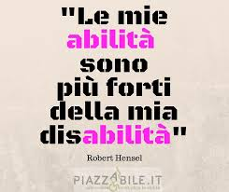
Oggi, grazie all’ICF, nella definizione di “diversamente abile” è racchiuso un paradigma innovativo….
UNA SPECIALE NORMALITA’, CHE E’ FATTA DI PUNTI DI FORZA E DI CRITICITA’

Slide 47
LA COSTITUZIONE ITALIANA e Organismi mondiali a difesa della persona disabile
ONU: convenzione delle Nazioni Unite
UNICEF: convenzione sui diritti dell’infanzia e dell’adolescenza

Slide 48

La Costituzione Italiana
a tutela del disabile
Articolo 2
La Repubblica riconosce e garantisce i diritti inviolabili dell’uomo, sia come singolo, sia nelle formazioni sociali ove svolge la sua personalità, e richiede l’adempimento dei doveri inderogabili di solidarietà politica.
Articolo 3
Tutti i cittadini hanno pari dignità sociale e sono uguali davanti alla legge, senza distinzione di sesso, di razza, di lingua, di religione, di opinioni politiche, di condizioni personali e sociali. È compito della Repubblica rimuovere gli ostacoli di ordine economico e sociale, che limitando di fatto la libertà e la uguaglianza dei cittadini, impediscono il pieno sviluppo della persona umana e l’effettiva partecipazione di tutti i lavoratori all’organizzazione politica, economica e sociale del Paese.

Slide 49
Articolo 32
La Repubblica tutela la salute come fondamentale diritto dell’individuo e interesse della collettività, e garantisce cure gratuite agli indigenti. Nessuno può essere obbligato a un determinato trattamento sanitario se non per disposizione di legge. La legge non può in nessun caso violare i limiti imposti dal rispetto della persona umana.

Slide 50
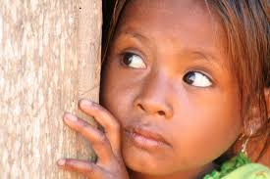
Organismi mondiali a difesa della persona disabile
ONU
UNICEF

Slide 51


Slide 52

ONU-Convenzione della Nazioni
Unite (1945) sui diritti delle persone
con disabilità ( 2006)
L’assemblea delle nazioni unite ha approvato la cncevznione sui diritti delle persone con disabilità nel dicembre del 2006
La Convenzione ONU per i diritti delle persone con disabilità è uno strumento concreto che consente di combattere le discriminazioni e le violazioni dei diritti umani.
Attraverso i suoi 50 articoli, la convenzione indica la strada che gli stati del mondo devono percorrere per garantire i di diritti di uguaglianza e di inclusione sociale di tutti i cittadini con disabilità.
Gli articoli principali della Convenzione
Art. 1 -scopo
Art.3 -principi generali della Convenzione
Art.8 -accrescimento della consapevolezza
Art. 19- vivere in modo indipendente
Art. 24 -educazione
Art. 27- lavoro e occupazione
Art.30- partecipazione alla vita culturale e ricreativa, agli svaghi e allo sport

Slide 53
Articolo 1- scopo
“promuovere, proteggere e garantire il pieno ed uguale godimento di tutti i diritti umani e di tutte le libertà fondamentali da parte delle persone con disabilità, e promuovere il rispetto per la loro intrinseca dignità..”.
Articolo 3- Principi Generali della Costituzione
Il rispetto per la dignità intrinseca, l’autonomia individuale, compresa la libertà di compiere le proprie scelte e l’indipendenza delle persone:
La non discriminazione
La piena ed effettiva partecipazione e inclusione nella società
Il rispetto per la differenza e l’accettazione delle persone con disabilità come parte della diversità umana ..
La parità di opportunità
L’accessibilità
La parità tra uomini e donne
il rispetto dello sviluppo delle capacità dei minori con disabilità
Del diritto dei minori con disabilità a preservare la propria dignità

Slide 54
Art. 8 accrescimento della consapevolezza
..” sensibilizzare la società nel suo insieme, ance a livello familiare, sulla situazione delle persone con disabilità; accrescere il rispetto per i diritti e la dignità delle persone con disabilità, combattere gli stereotipi, i pregiudizi e le pratiche dannose concernenti le persone con disabilità, compresi quelli fondati sul sesso e l’età, in tutti gli ambiti; promuovere la consapevolezza delle capacità e i contributi delle persone con disabilità.
Art. 19 vivere in modo indipendente ed essere inclusi nella collettività
… le persone con disabilitò abbiano la possibilità si scegliere su base di uguaglianza con gli altri, il proprio luogo di residenza e dove e con chi vivere; le persone con disabilità abbiano accesso ad una varietà di servizi di sostegno domiciliari residenziali e di altro tipo, compresa l’assistenza personale necessaria per consentire loro di volere ed essere incluse nella società e impedire che siano isolate o segregate dalla collettività….

Slide 55
Art. 24- Educazione
“gli stati riconoscono il diritto all’istruzione delle persone con disabilità. Allo scopo di realizzare tale diritto senza discriminazioni e su base di pari opportunità, gli stati parti garantiscono un sistema di istruzione inclusivo a tutti i livelli ed un apprendimento continuo lungo tutto l’arco della vita..”
Art. 27- lavoro e occupazione
“ si riconosce il diritto al lavoro delle persone con disabilità, su base di uguaglianza con gli altri, ossia il diritto di potersi mantenere attraverso un lavoro liberamente scelto o accettato in un mercato del lavoro e in un ambiente lavorativo aperto, che favorisca l’inclusione e l’accettabilità alle persone con disabilità..
Art. 30- partecipazione alla vita culturale, ricreativa e sportiva

Slide 56


Slide 57
UNICEF- CONVENZIONE SUI DIRITTI DELL’INFANZIA E DELL’ADOLESCENZA

Slide 58


Slide 59
Alcune precisazioni..
DEFICIT: condizione di menomazione, perdita di tipo quantitativo, a carico di una o più funzioni (ex. deficit sensoriali di vista e udito, demenza degli anziani, autismo, down..)
DISORDINE FUNZIONALE: insieme di esecuzioni disordinate di azioni. Sono disfunzioni qualitative. Si evidenziano in lentezza alternata a precipitazioni, incoordinazioni motorie disorientamento spazio-temporale..
DISTURBO:è la manifestazione del disordine funzionale (disprassia, dislateralità.)

Slide 60

La normativa scolastica sull’integrazione degli alunni con disabilità
e
le classificazioni internazionali

Slide 61
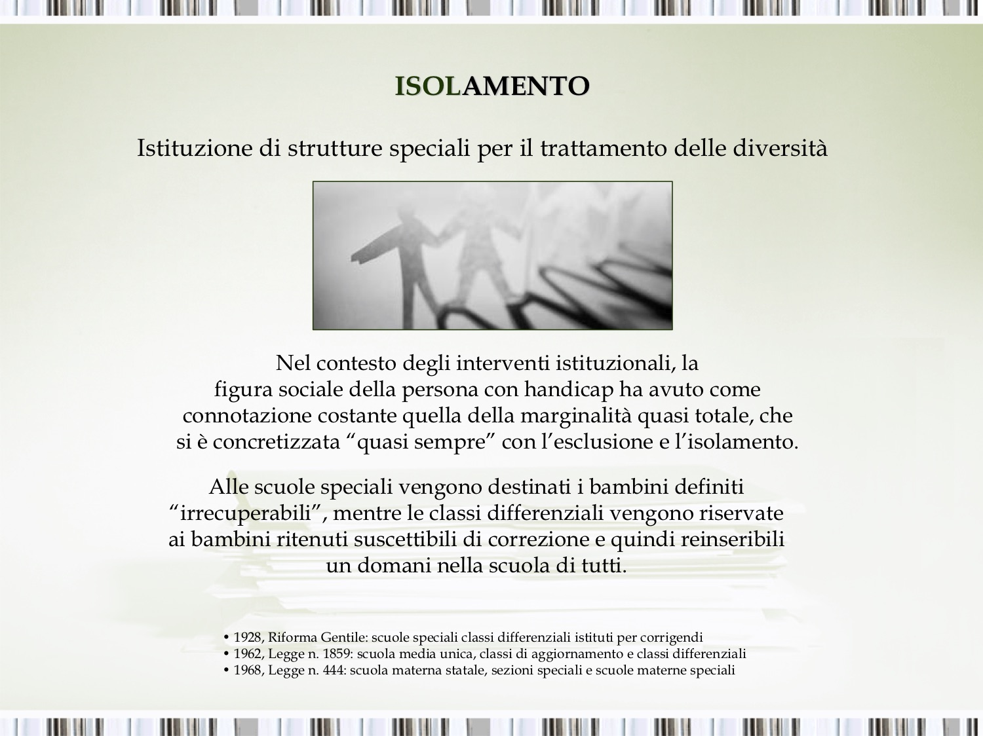

Slide 62
L’Italia fu la prima nazione al mondo a introdurre il diritto all’istruzione per le persone con disabilità nelle scuole ordinarie ( legge 30 marzo 1971 n. 118; legge 4 agosto 1977n. 517), e la prima a sviluppare un modello di integrazione scolastica rivolto agli alunni con disabilità, la cosiddetta “Via italiana all’integrazione”.

Slide 63
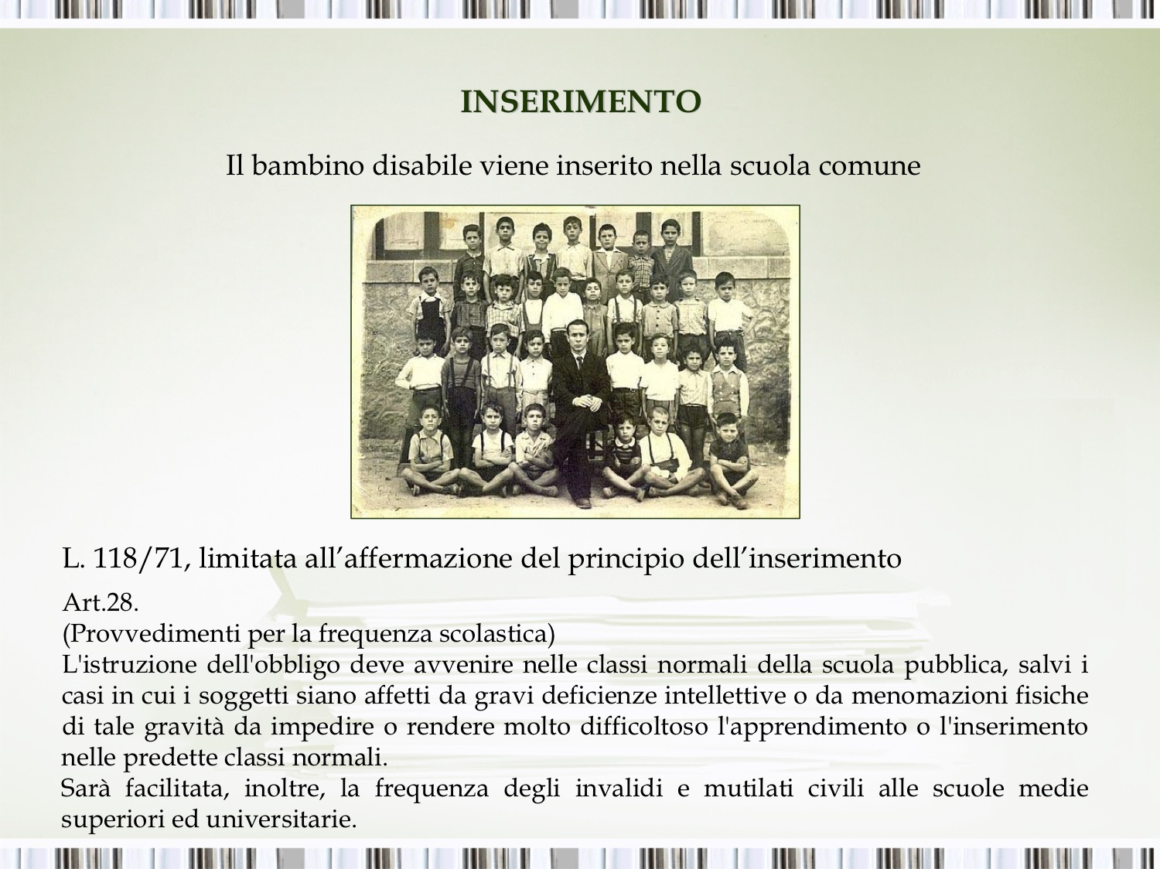

Slide 64
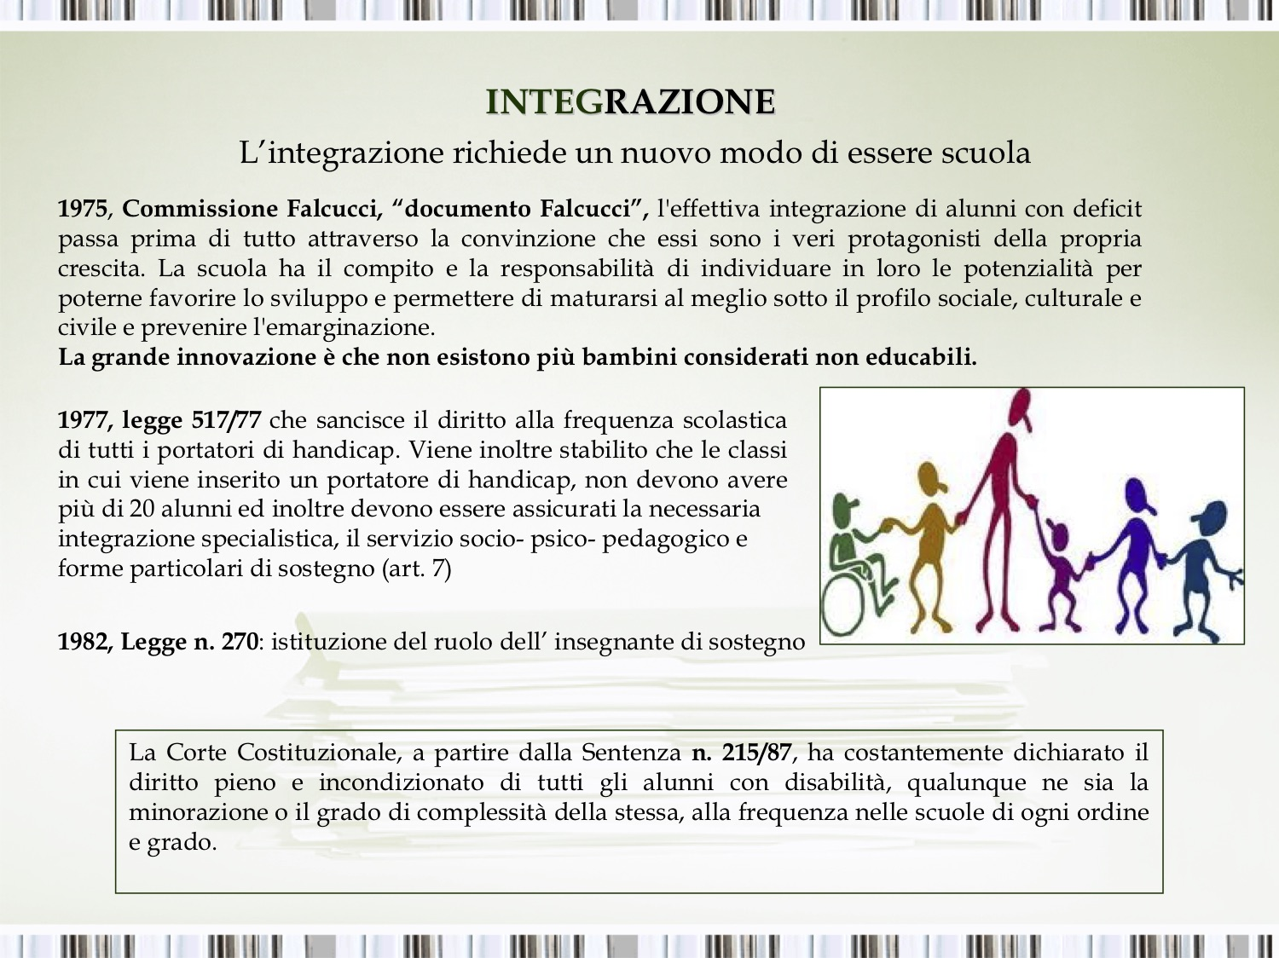

Slide 65
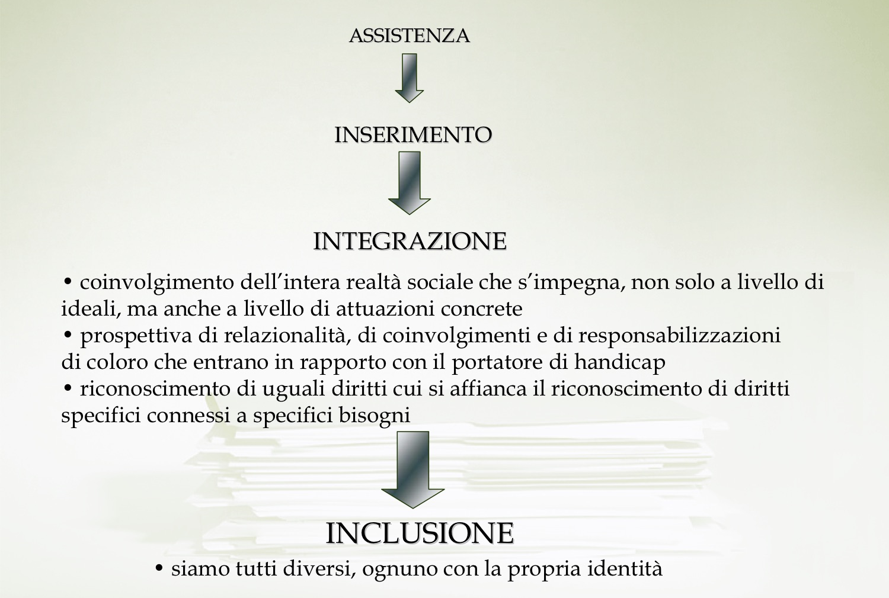

Slide 66
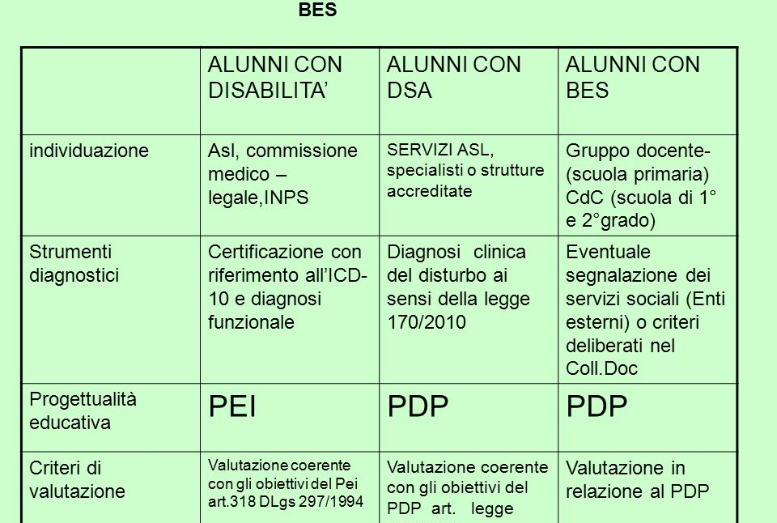

Slide 67
Nelle nostre leggi sull’integrazione sono già in parte presenti i nuclei essenziali dell’ICIDH, pubblicata dall’OMS nel 1980, che a sua volta condiziona in modo evidente la legge 104/1992, Legge-quadro per l’assistenza, l’integrazione sociale e i diritti delle persone handicappate

Slide 68
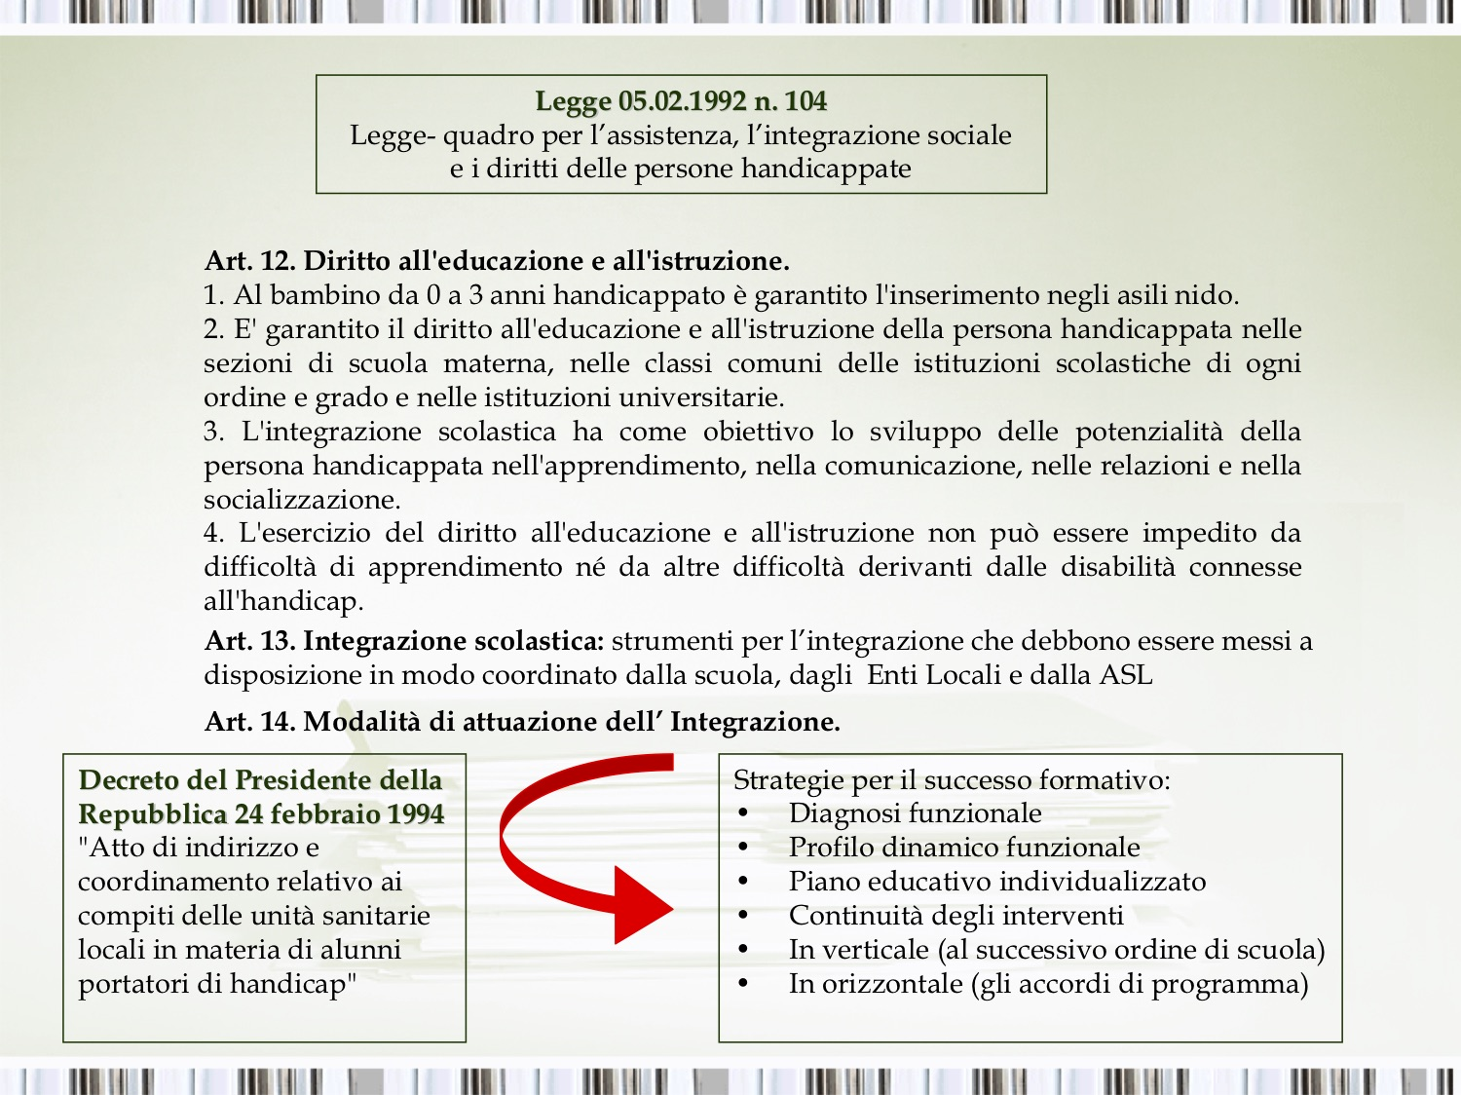

Slide 69
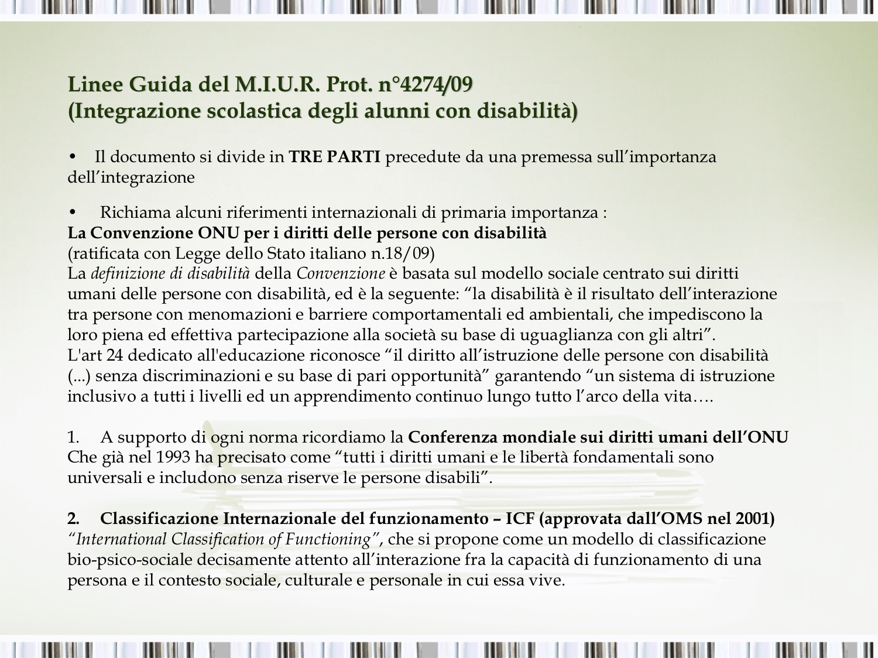

Slide 70
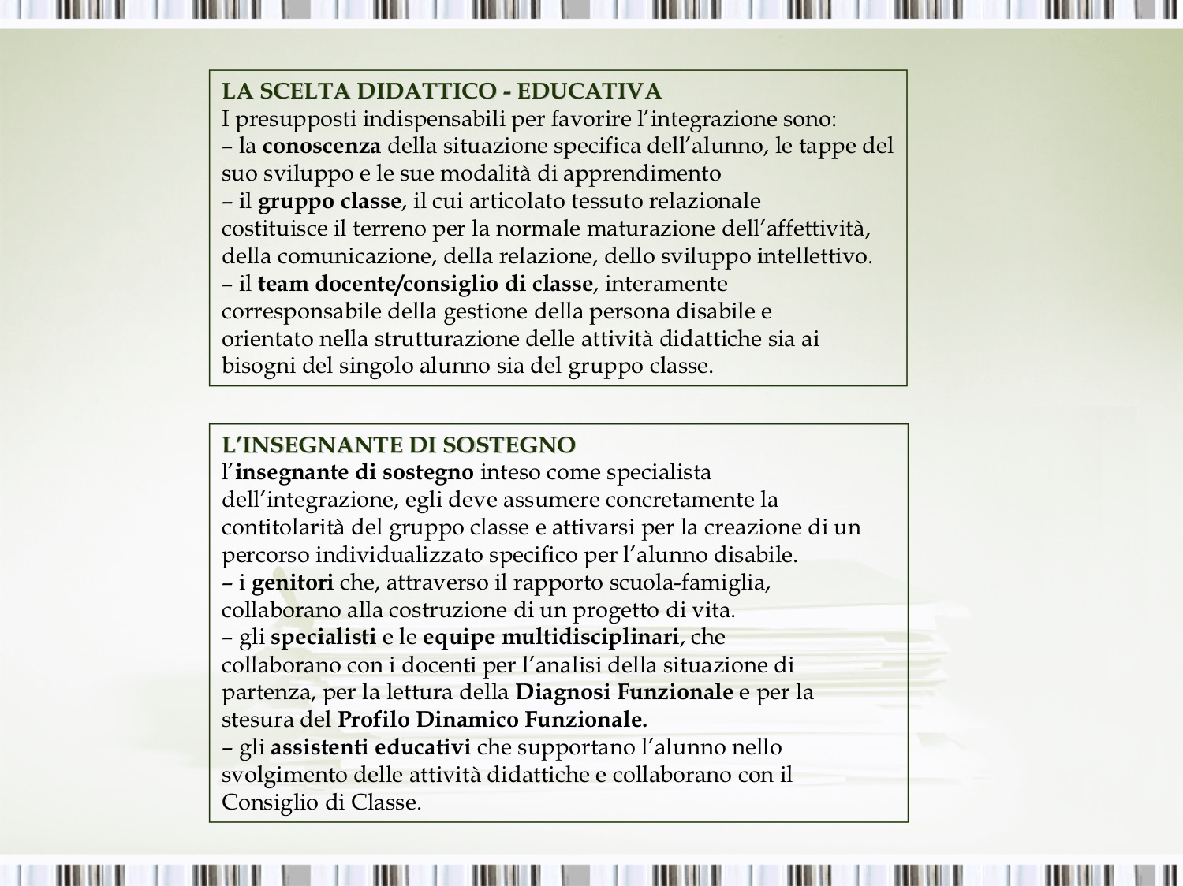
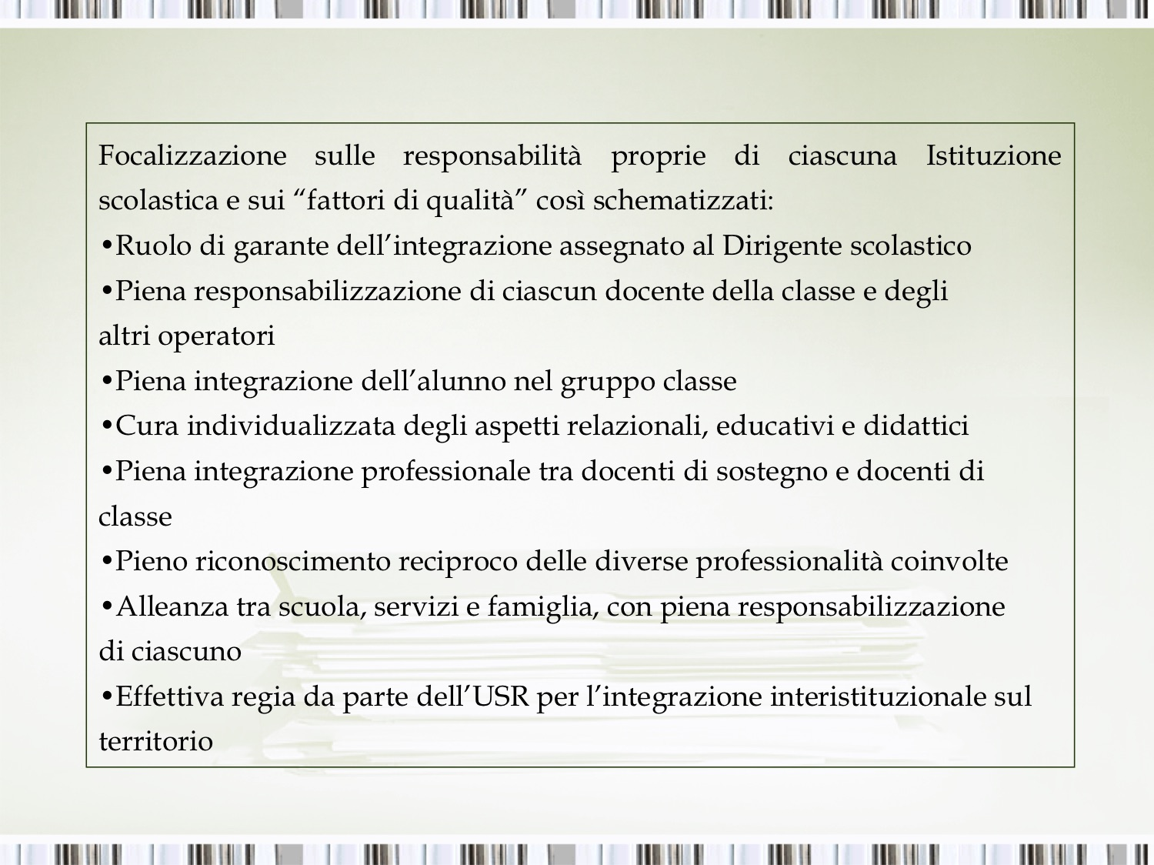

Slide 71
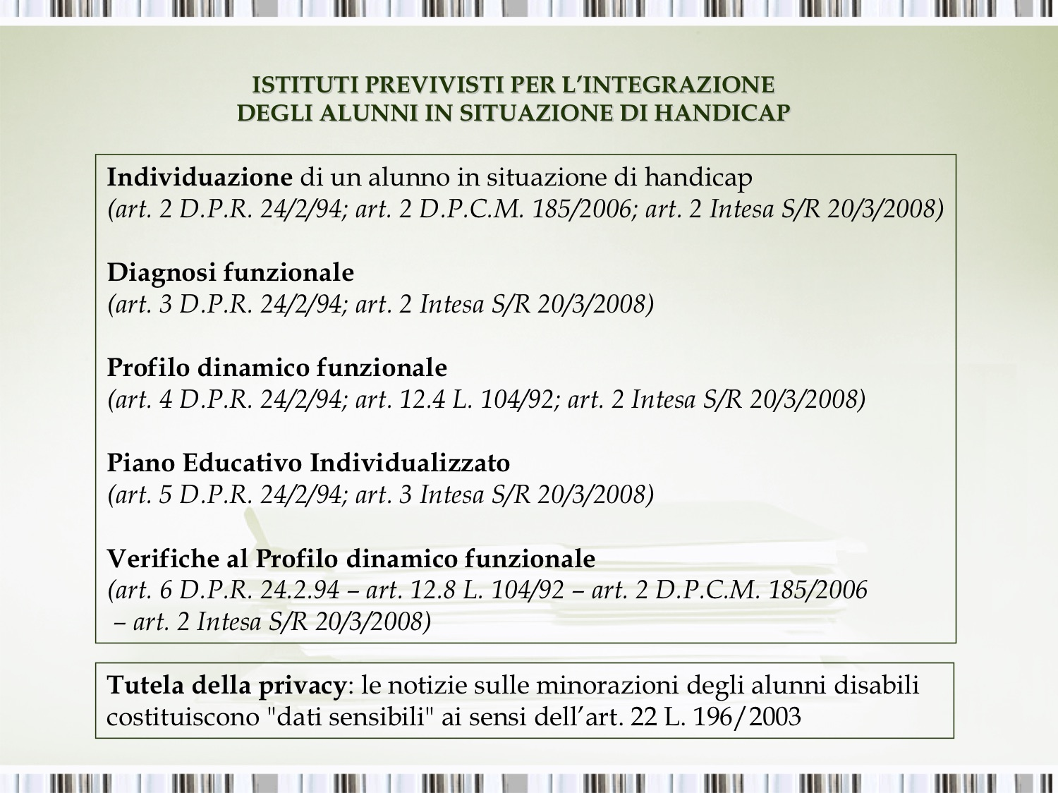

Slide 72
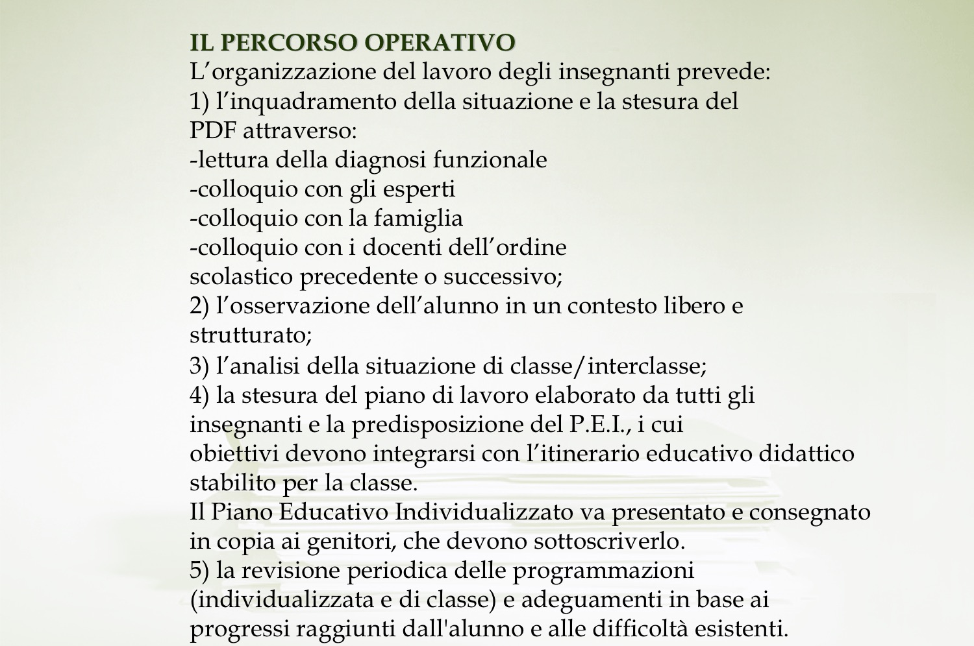

Slide 73
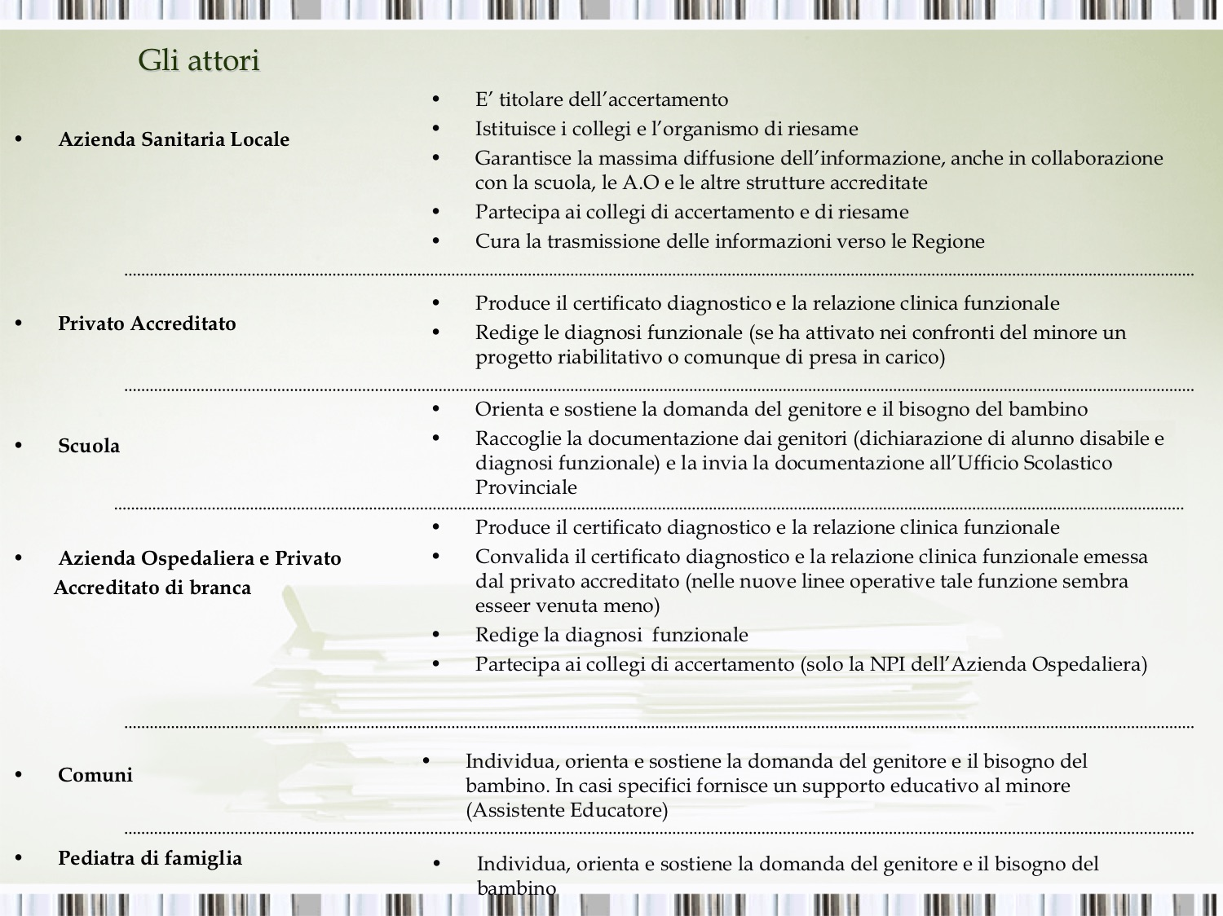

Slide 74
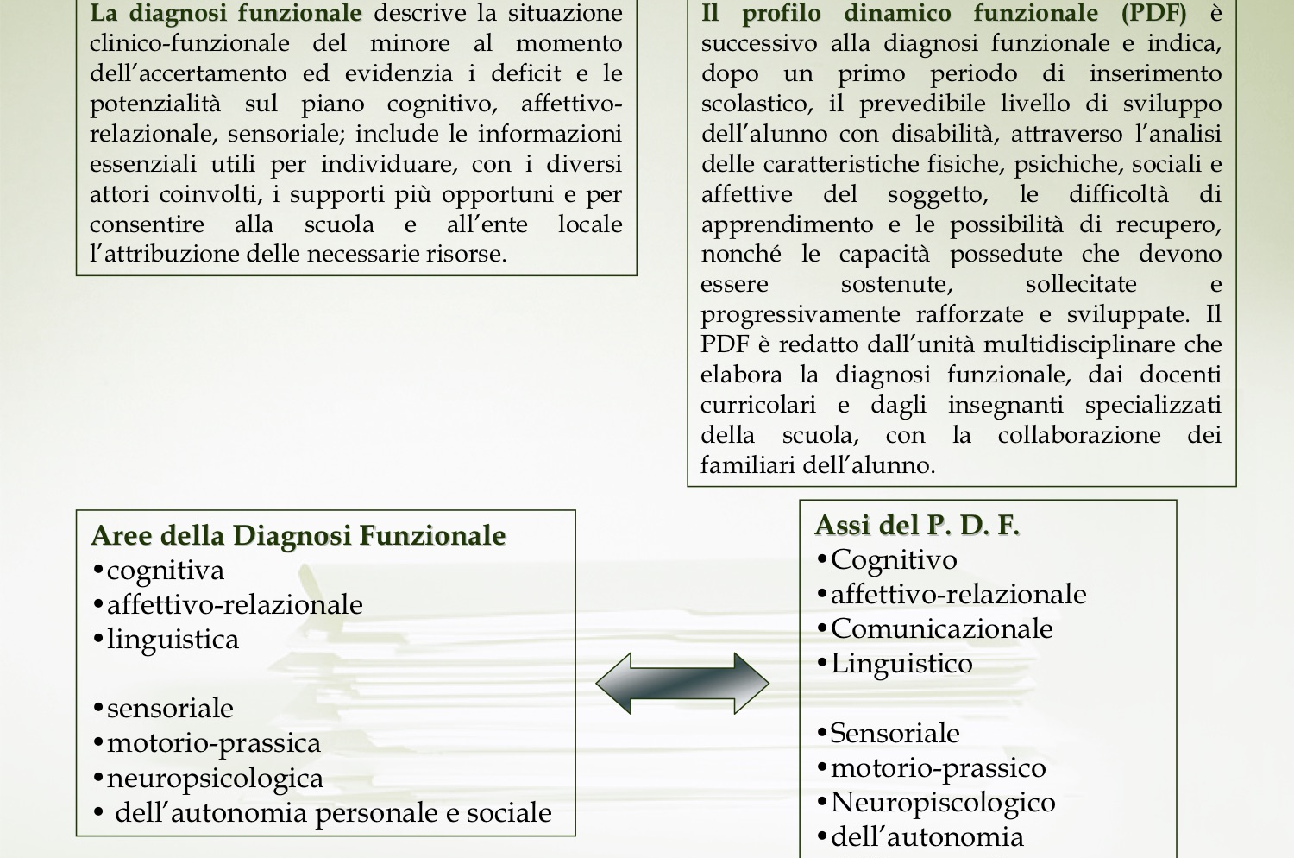

Slide 75
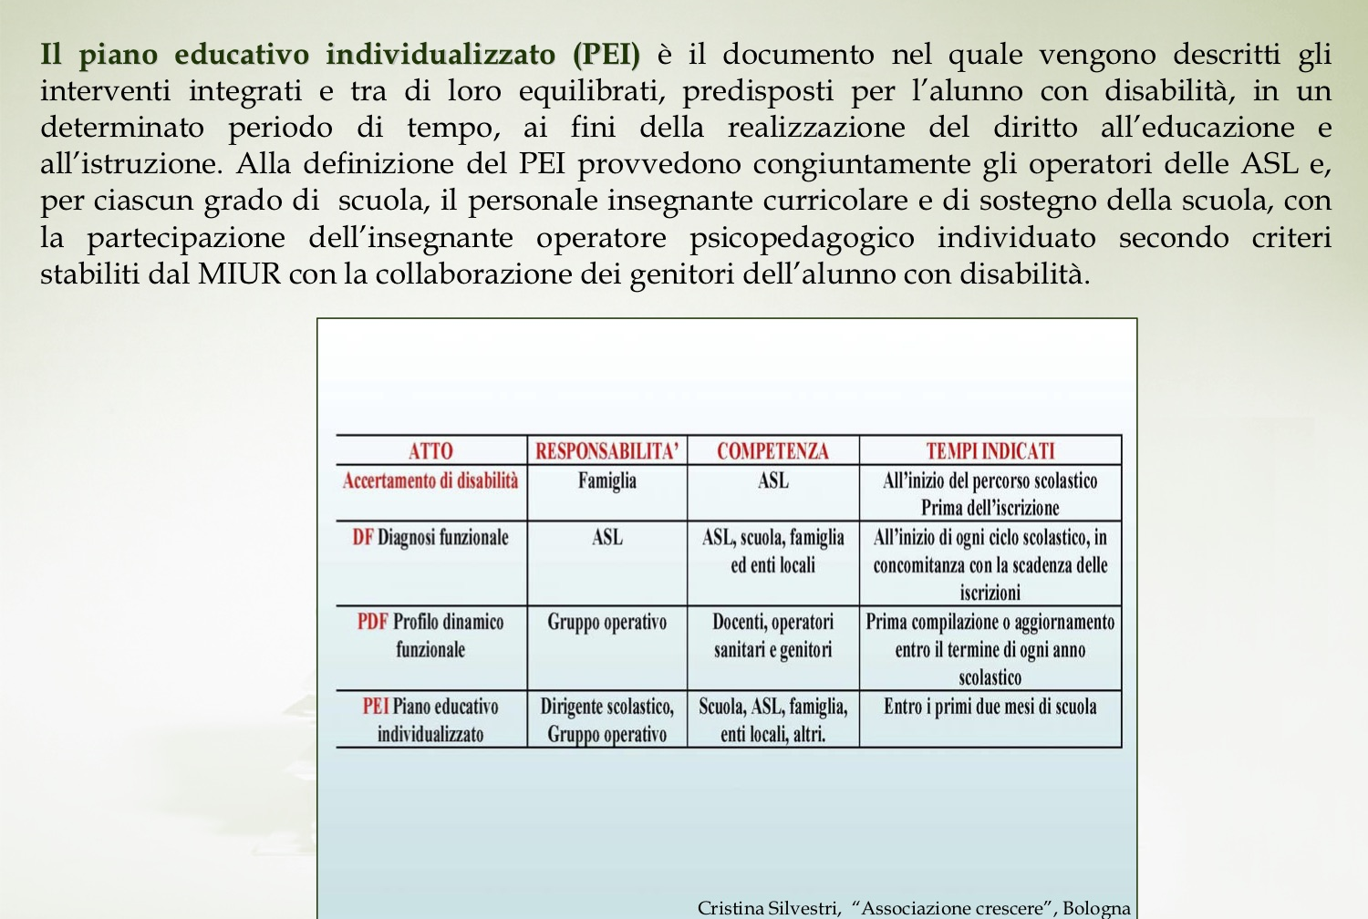

Slide 76
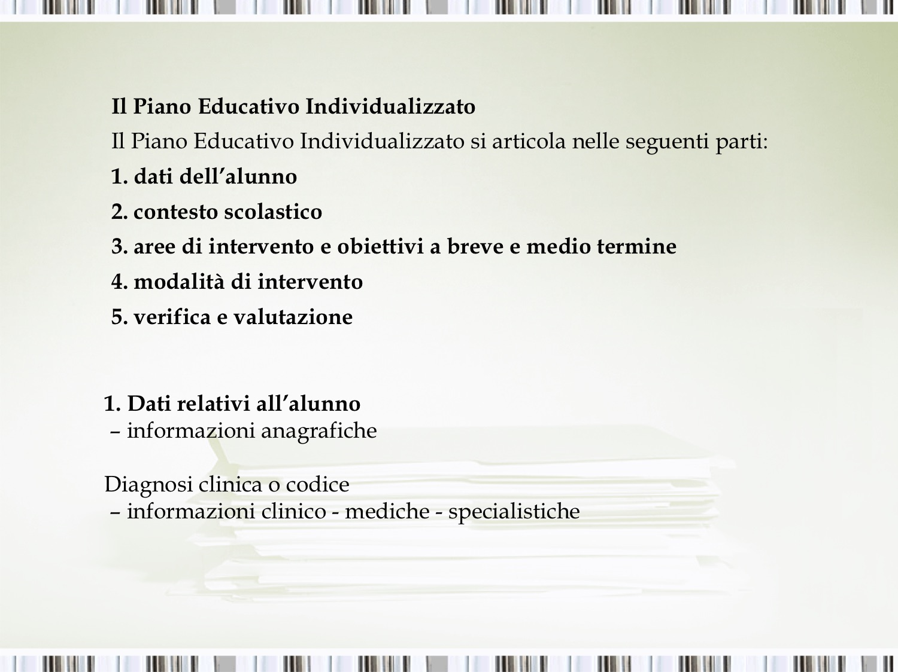

Slide 77
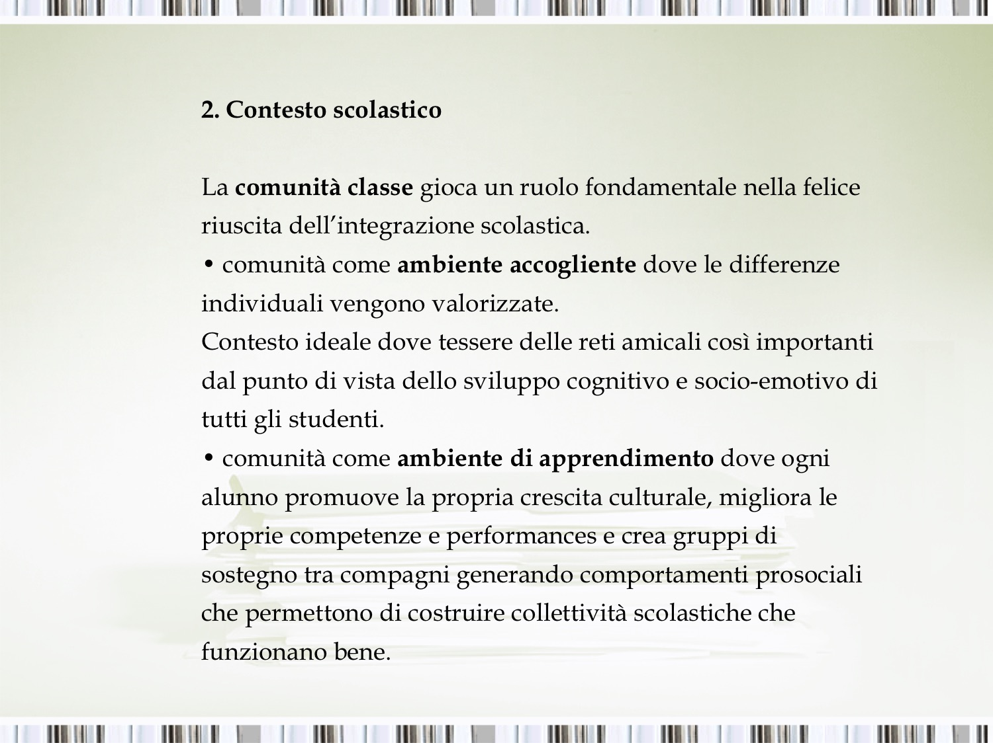

Slide 78
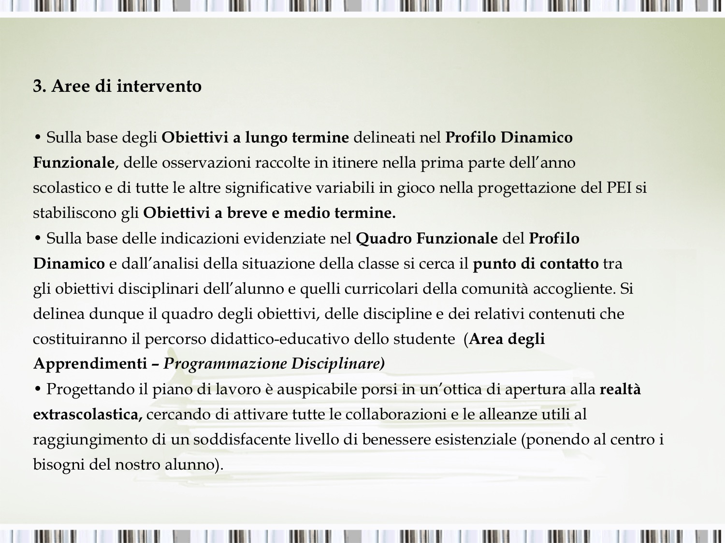

Slide 79
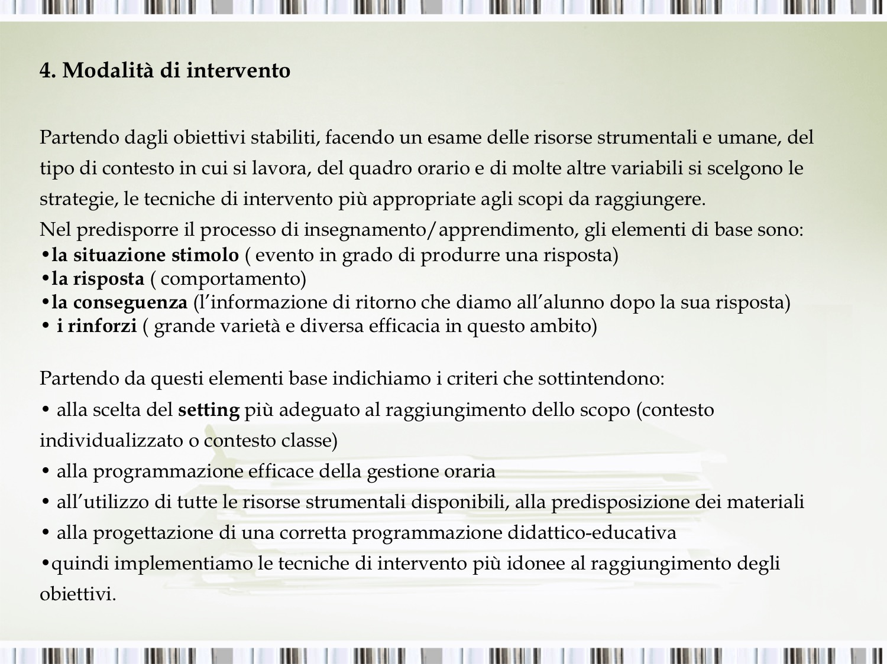

Slide 80
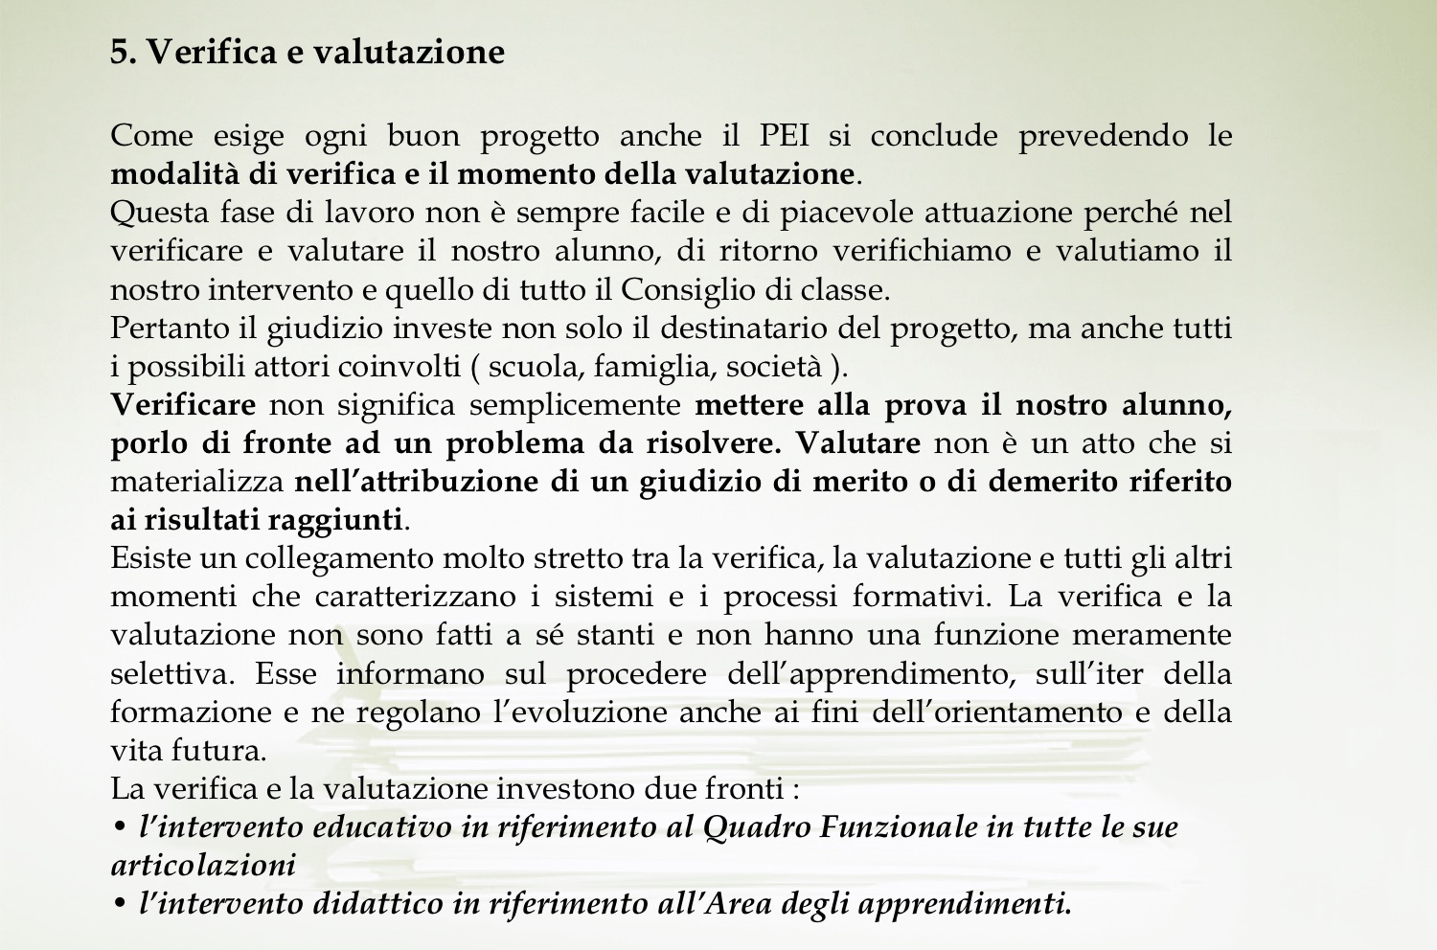

Slide 81
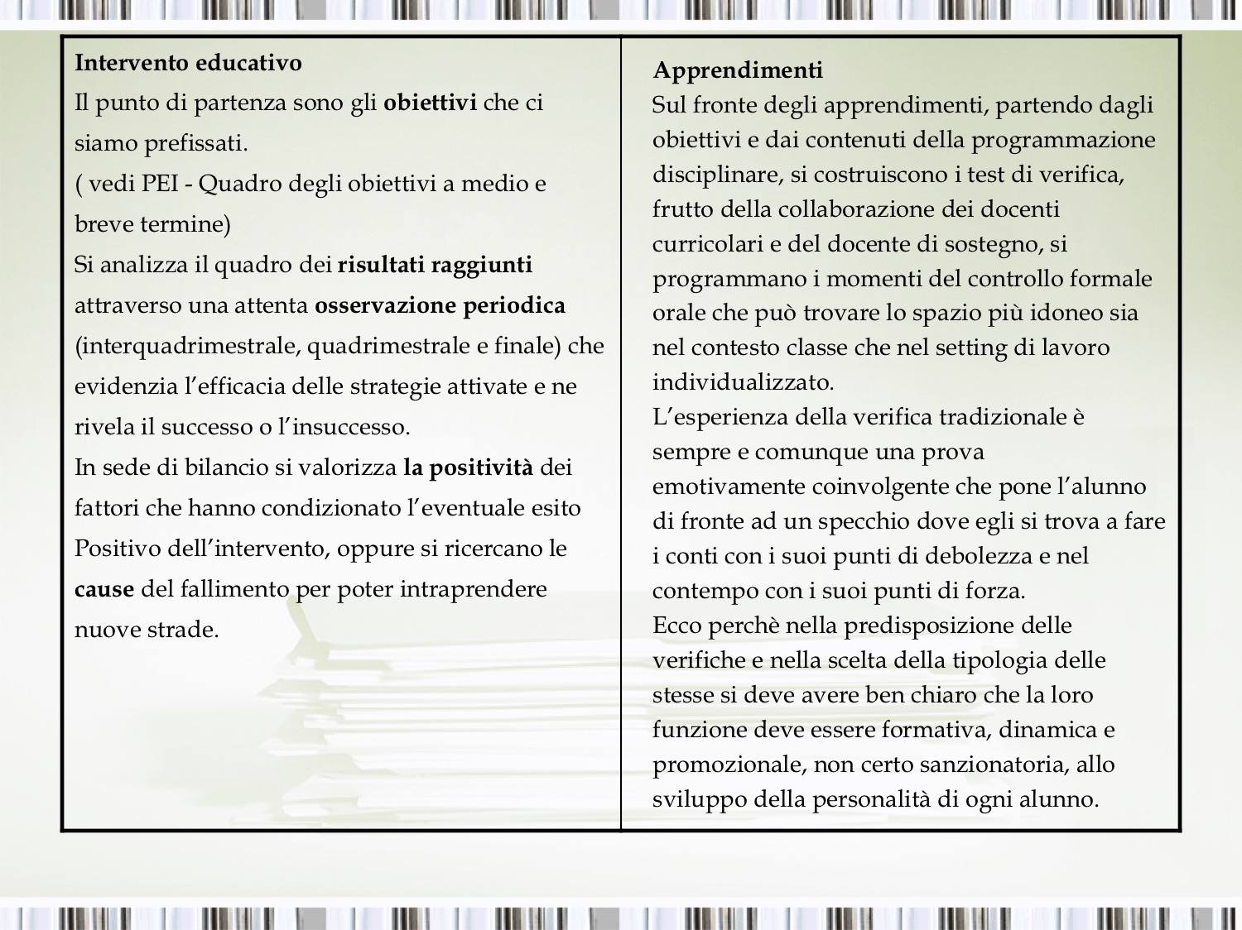

Slide 82
CONCETTI PEDAGOGICO- DIDATTICI!!!
Se l’inserimento è un processo passivo, consistente nel garantire alla persona con disabilità il diritto di frequentare la scuola di tutti, l’integrazione è un processo attivo, che mira a garantire agli alunni con disabilità un percorso scolastico di reale e di effettiva partecipazione e apprendimento.
Il valore della collegialità dell’azione educativa a favore dell’alunno con disabilità e quindi la necessità che l’azione dell’insegnante specializzato per il sostegno sia concepita in collaborazione con gli insegnanti della classe.
Anche la progettazione educativa per l’alunno con disabilità deve scaturire da un’azione collegiale, attivando collaborazioni interne ed esterne al sistema scuola

Slide 83
PRINCIPALI MANUALI DIAGNOSTICI
ICD-10: Classificazione Statistica Internazionale delle malattie e dei problemi correlati alla salute
ICF: classificazione internazionale, definizione, e qualificazione/quantificazione delle condizioni di salute e del funzionamento umano come risultante dell’interazione tra fattori biologici-sociali ed ambientali. L’ICF è strutturato in 4 domini: funzioni corporee, strutture corporee, attività e partecipazione, fattori ambientali.
DSM-V: manuale diagnostico e statistico dei disturbi mentali. Classifica e descrive le malattie ed i disturbi mentali / psichici, dell’apprendimento, dello sviluppo, ..), indicandone: epidemiologia, sintomi primari e secondari, eziologie, decorso e prognosi, diagnosi differenziale..

Slide 84
Le classificazioni dell’OMS e il loro influsso sulla normativa in materia d’integrazione
La famiglia delle classificazioni internazionali dell’OMS si suddivide in 2 raggruppamenti:
La classificazione ICD ( acronimo di International Classification of Diseases and Related Health Problem), ormai giunta alla sua 11 edizione, il cui scopo è quello di fornire una descrizione del processo e dela eziologia delle malattie attarevrso un linguaggio comune che consente agli operatori sanitari di condividere informazioni sanitarie in tutto il mondo;
Le classificazioni ICIDH e ICF, il ci scopo è quello di fornire una valutazione dell’impatto delle condizioni di salute sul funzionamento globale delle persone.

Slide 85
OGGI IL MANUALE DI CLASSIFICAZIONE DELLA DISABILITA’ E’ L’ICF
ICF: classificazione internazionale, definizione, e qualificazione/quantificazione delle condizioni di salute e del funzionamento umano come risultante dell’interazione tra fattori biologici-sociali ed ambientali. L’ICF è strutturato in 4 domini:
funzioni corporee,
strutture corporee,
attività e partecipazione,
fattori ambientali.

Slide 86
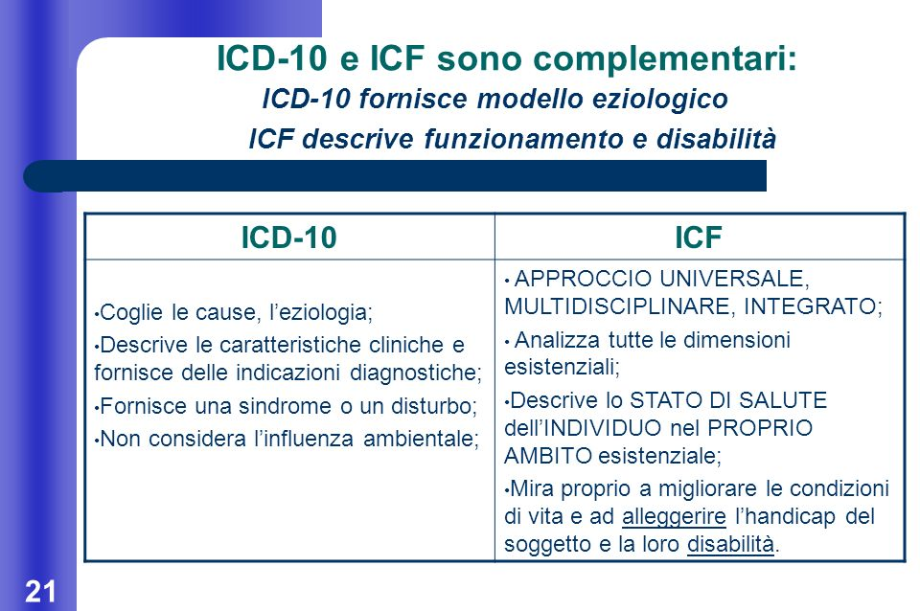

Slide 87
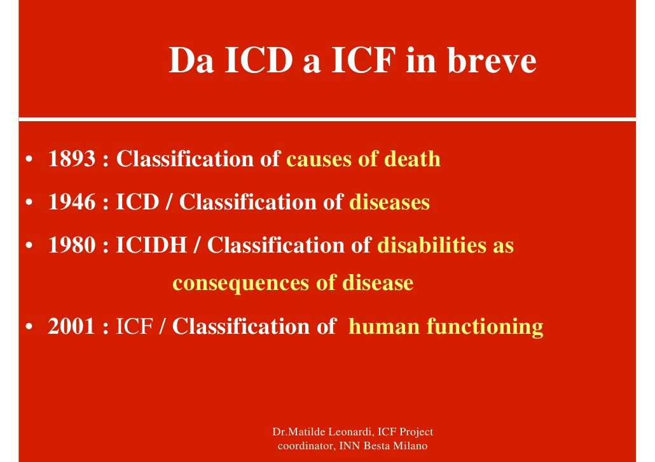

Slide 88


Slide 89
Se si osserva l’evoluzione della normativa italiana in materia di integrazione prima e di inclusione poi, sono presenti chiari riferimenti alle altre classificazioni dell’OMS, dall’ICF (2001) all’ICF-CY (2007).
In particolare, si può notare l’impatto del linguaggio introdotto con l’ICF nei testi ufficiali del ministero dell’Istruzione: si pensi al termine “Disabilità” in sostituzione dell’ormai obsoleto “handicap”, o la comparsa del termine “ funzionamento” contrapposto a quello di “disabilità”.

Slide 90
Il nuovo vocabolario….una nuova concettualizzazione
L’introduzione di un nuovo vocabolario ha un valore fortemente “programmatico”: i nuovi termini non inducano solo atteggiamenti, ma evidenziano l’esigenza di nuove prassi, che si traducono in comportamenti e norme.
Il modello BIOPSICOSOCIALE su cui si basa l’ICF, è la sintesi che incorpora le precedenti prospettive (medico-individuale e sociale) SUPERANDONE LE DEBOLEZZE.
Infatti il focus non sono né le variabili biologiche né le variabili sociali, ma L’INTERAZIONE TRA CONDIZIONI DI SALUTE8BIO9, FATTORI PERSONALI(PSICO) E FATTORI AMBIENNTALI (SOCIALI).
ABBIAMO COSI UNA LETTURA INTEGRATA E SISTEMICA DELLA PèERSONA CON DISABILITA’.

Slide 91
CONCETTO INNOVATIVO DELL’ICF
Le funzioni umane sono considerate come un intreccio tra fattori:
Biologi
individuali
sociali

Slide 92
Con il termine “fattori personali” nell’ICF s’intende il background personale della vita e dell’esistenza di un individuo, e rappresentano quelle caratteristiche dell’individuo che non fanno parte della condizione di salute o degli stati di salute. Questi fattori comprendono il sesso, la razza, l’età, altre condizioni di salute, la forma fisica, lo stile di vita, le abitudini, l’educazione ricevuta, la capacità di adattamento, l’istruzione, la professione e l’esperienza passata e attuale, modelli di comportamento generali e stili caratteriali, che possono giocare un certo ruolo nella disabilità.

Slide 93
Data la loro variabilità, questi fattori personali non sono classificati nell’ICF come gli altri determinatori del funzionamento. Tuttavia appare necessario individuare quali sono le variabili di tipo psicologico che possono modificare , migliorandolo o peggiorandolo, il funzionamento di un alunno con disabilità:
Variabili degli stili attributivi (atteggiamenti su di sé come persona che apprende),
Variabile del senso di autoefficacia e autostima
Variabile dell’emotività
Variabile della motivazione
Variabile della affettività, sessualità e identificazione

Slide 94


Slide 95


Slide 96




Slide 97


Slide 98


Slide 100


Slide 101


Slide 102


Slide 103


Slide 104


Slide 105


Slide 106


Slide 107


Slide 108



Slide 109


Slide 110



Slide 111
IL SISTEMA DI CLASSIFICAZIONE ICF A SCUOLA

Slide 112
DECRETO LEGISLATIVO 13 aprile 2017, n. 66
Norme per la promozione dell’inclusione scolastica degli studenti con disabilità
Art. 1-l’inclusione scolastica … risponde ai differenti bisogni educativi e si realizza attraverso strategie educative e didattiche finalizzate allo sviluppo delle potenzialità di ciascuno nel rispetto del diritto al’autodeterminazione ..
Art. 2- l’inclusione scolastica è attuata attraverso la definizione e la condivisione del Piano Educativo Individualizzato (PEI)..

Slide 113
Altre modifiche alla legge 104/ 92
Le commissioni mediche sono composte da un medico legale, con funzioni di presidente, e da due medici specialisti in pediatria, un neuropsichiatria infantile o nella specializzazione inerente la condizione di salute del soggetto.
Tali commissioni sono integrate da un assistente sociale individuato dal medico INPS.

Slide 114
2.Successivamente all’accertamento della condizione di disabilità del soggetto è redatto il PROFILO DI FUNZIONAMENTO secondo i criteri del modello bio-psico-sociale, dell’ICF, ai fini della formulazione del progetto individuale, nonché per la predisposizione del PEI.

Slide 115
la DIAGNOSI FUNZIONALE
(Sostituita dalla
CERTIFICAZIONE DELLA DISABILITA’)
ed
Il PROFILO DINAMICO FUNZIONALE
lasceranno il posto ad un
nuovo documento
IL PROFILO DI FUNZIONAMENTO

Slide 116
Il PROFILO DI FUNZIONAMENTO ( comprende la DIAGNOSI FUNZIONALE E PROFILO DINAMICO FUNZIONALE)
è il documento propedeutico e necessario alla predisposizione del PROGETTO INDIVIDUALE e del PEI;
Si redige successivamente all’accertamento della condizione di disabilità;
È redatto secondo i criteri del modello bio-psico-sociale dell’ICF;
definisce anche le competenze professionali e la tipologia delle misure di sostegno e delle risorse strutturali necessarie per l’inclusione scolastica;
e. aggiornato al passaggio di ogni grado di istruzione a partire dalla scuola dell’infanzia.

Slide 117
Il profilo di funzionamento è redatto da:
Un medico specialista o un esperto della condizione di salute della persona;
Uno specialista in neuropsichiatria infantile;
Un terapista della riabilitazione;
Un assistente sociale
- Con la collaborazione dei genitori dell’alunno , nonchè docente scuola frequentata.

Slide 118
Quali i documenti?
Accertamento della disabilità
Il profilo di funzionamento
Progetto Individuale
PEI

Slide 119
Capo IV
Progettazione e organizzazione scolastica per l’inclusione
Art. 6
IL PROGETTO INDIVIDUALE (DI VITA)
Il progetto individuale è redatto dal competente ente locale sulla base del Profilo di Funzionamento, su richiesta e con la collaborazione dei genitori .

Slide 120
Art. 7
Il Piano Educativo Individualizzato
(modifiche dal presente decreto)
a. È elaborato e approvato dai docenti contitolari con la partecipazione dei genitori, dalle figure professionali specifiche interne o esterne alla scuola, nonché l’unità di valutazione multidisciplinare di riferimento;
b. Tiene conto della certificazione di disabilità e del profilo di funzionamento;

Slide 121
c. Individua strumenti, strategie e modalità per realizzare un ambiente di apprendimento nelle dimensioni della relazione della socializzazione, della, della comunicazione, dell’interazione dell’orientamento e delle autonomie;
d. esplicita le modalità didattiche e di valutazione in relazione alla programmazione individualizzata;
e. definisce gli strumenti per l’effettivo svolgimento dell’alternanza scuola-lavoro, assicurando la partecipazione dei soggetti coinvolti nel progetto di inclusione;

Slide 122
f. Indica le modalità di coordinamento degli interventi ivi previsti e la loro interazione con il progetto individuale;
g. è redatto all’inizio dell’anno scolastico, a partire dalla scuola dell’infanzia, ed è aggiornato in presenza di nuove e sopravvenute condizioni di funzionamento della persona nei passaggi tra i gradi di istruzione, compresi i casi di trasferimento tra scuole, è assicurata l’interlocuzione tra i docenti della scuola di provenienza e quelli della scuola di destinazione.

Slide 123
ART. 8
PIANO PER L’ INCLUSIONE
Ciascuna istituzione scolastica, nell’ambito della definizione del piano triennale dell’offerta formativa, predispone il PIANO PER L’INCLUSIONE che definisce le modalità per l’utilizzo delle risorse, compresi il superamento delle barriere e l’individuazione dei facilitatori del contesto di riferimento nonché per progettare e programmare gli interventi di miglioramento della qualità dell’inclusione scolastica.

Slide 124
Art. 9
GRUPPI PER L’INCLUSIONE SCOLASTICA
Presso ogni ufficio scolastico regionale (USR) è istituito il gruppo di lavoro (GLIR) con compiti:
di consulenza e proposta all’USR
Supporto ai Gruppi per l’Inclusione territoriale (GIT);
Il GIT è composto da un dirigente tecnico o scolastico che lo presiede, tre dirigenti scolastici, due docenti per la scuola dell’infanzia e il primo ciclo di istruzione e uno per il secondo ciclo di istruzione , nominati con decreto dell’USR.

Slide 125
Presso ciascuna istituzione scolastica è istituito il gruppo di lavoro per l’inclusione (GLI). Il GLI è composto da docenti curricolari, docenti di sostegno, ed eventualmente da personale ATA, nonché da specialisti dell’ASL.

Slide 126
La valutazione della disabilità attraverso l’ICF
L’ICF rientra tra le classificazioni dell’OMS.
Con la redazione dell’ICF, l’OMS ha proposto un modello internazionale capace di descrivere “le componenti della salute” non sanitarie che contribuiscono in modo sostanziale a definire il quadro complessivo di una persona, attraverso una prospettiva “positiva”, non concentrata unicamente sui deficit.
Secondo la famosa definizione dell’OMS (1948), infatti, “la sanità è uno stato di completo benessere fisico, mentale e sociale, e non consiste solo in un’assenza di malattia o infermità. Il possesso del miglio stato di sanità possibile costituisce un diritto fondamentale di ogni essere umana”.

Slide 127
Di conseguenza le relazioni interpersonali, i progressi educativi e scolastici, la qualità del tempi libero, la mobilità, l’autosufficienza economica ecc. vanno considerati “determinanti della salute” al pari delle condizioni cliniche. Sono proprio questi gli aspetti che l’ICF permette di descrivere grazie all’approccio biopsicosociale .

Slide 128
L’impiego dell’ICF con scopi valutativi
L’ICF nasce come strumento di classificazione in funzione valutativa, grazie alla selezione di 1500 item.
Il valore aggiuntivo consente la comparazione di quadri neuropsicologici complessi.

Slide 129
Per comprendere il profilo di funzionamento ed elaborare il PEI su base ICF, è necessario conoscere gli elementi essenziali della classificazione.

Slide 130


Slide 131
Le condizioni di salute sono definite dalla diagnosi funzionale (che verrà sostituita del documento “accertamento della disabilità”).
A seconda del tipo di disturbo vi possono essere menomazioni di diversa entità nelle strutture anatomiche o nelle funzioni del corpo; tra quest’ultime sono classificate le funzioni neuropsicologiche.
Il funzionamento o le limitazioni si rendono manifesti nella componente di attività e partecipazione.

Slide 132
Nel manuale dell’ICF si legge che ..
-L’attività è l’esecuzione di un compito o di una azione da parte di una persona.
-La partecipazione è il coinvolgimento in una situazione di vita.
ATTIVITA’ e PARTECIPAZIONE sono declinate in 9 diverse aree di vita della persona e codificate con la lettera D (Domini-Capitoli della classificazione):
.D1 Apprendimento e applicazione della conoscenza
.D2 compiti e richieste di carattere generale

Slide 133
.D3. Comunicazione
.D4. Mobilità
.D5. cura della propria persona
.D6. vita domestica
.D7. interazioni e relazioni interpersonali
.D8.principali aree della vita
.D9.vita di comunità, sociale e civica

Slide 134
CAPACITA’ e PERFORMANCE
A scuola si sente ripetere spesso “avrebbe la capacità ma non si applica”, marcando cosi la distinzione tra ciò che si ritiene un alunno possa fare e quello che realmente mette in atto nel quotidiano.
in modo preciso nell’ICF per :
- Capacità si intende l’abilità dell’individuo nell’eseguire un compito o una azione, senza l’aiuto di un’altra persona o l’assistenza fornita da uno strumento o da qualunque altro fattore ambientale.

Slide 135
Quindi con il costrutto di capacità si definisce una POTENZIALITA’ che dipende essenzialmente da due fattori:
essere nelle condizioni mentali e fisiche di fare una certa attività (assenza di menomazioni)
aver acquistato specifiche abilità (apprendimento).
Ex.
La capacità di leggere scaturisce dalla sinergia dell’apparato visivo con quello fonatorio e dalle funzioni della memoria.

Slide 136
Nell’ICF si esplica che la capacità di svolgere una specifica azione non si manifesta automaticamente in una performance (azione), corrispondente.
Ne consegue che ciò che si può osservare a scuola non sono le capacità di un alunno ma le sue performance sempre condizionate dall’ambiente: che può fungere da facilitatore o da limite.

Slide 137
E’ importante comprendere che con l’adozione dell’ICF si “guadagna” un approccio più analitico e meno approssimativo al comportamento.
Grazie all’ICF è possibile indagare in modo rigoroso i problemi di comportamento, chiarendo:
-le relazioni (D7),
-il modo di affrontare il lavoro scolastico (D2),
-la comunicazione con gli altri(D3),
-la cura di sé (D5).

Slide 138
In definitiva, gli insegnanti che adottano il modello di lettura del funzionamento proposto dall’ICF sviluppano una competenza di analisi delle situazione problematiche che risulta utilizzabile a favore di ogni alunno con bisogni educativi speciali.

Slide 139
Il ruolo del contesto (contestuali)
L’ICF ascrive tra i fattori contestuali sia quelli personali sia quelli ambientali
I fattori personali comprendono l’età, il genere, la razza, i fattori socioeconomici, lo stile di vita, l’educazione ricevuta, la motivazione, l’autostima, la storia pregressa…
Essi rappresentano il “terreno” di un individuo e possono avere una grande influenza sul funzionamento o sulla condizione di disabilità.
Nei fattori ambientali sono presi in considerazione tutti gli elementi che possono influenzare la partecipazione dell’individuo come membro della società e le sue attività quotidiane.

Slide 140
L’OMS ha individuato 5 macrocategorie di fattori ambientali, che nell’ICF sono codificati con la lettere E
E1. Prodotti e tecnologie
E2. Ambiente naturali e cambiamenti effettuati dall’uomo
E3. Relazioni e sostegno sociale
E4. Atteggiamenti
E5. Servizi, sistemi e politiche
I fattori ambientali di ciascun capitolo possono essere valutati come facilitatori o barriere rispetto alle singole attività del soggetto.

Slide 141
La codifica di funzionamento
L’OMS con l’ICF propone una grammatica universale per la descrizione del funzionamento.
Ogni componente viene approfondita facendo riferimento a codici alfanumerici che distinguono i diversi capitoli e all’interno di essi , i singoli item.

Slide 142
GRAMMATICA UNIVERSALE
-La lettera D identifica la componente attività e partecipazione
-la lettera E codifica i fattori ambientali
-la lettera S riguarda le strutture anatomiche
-la lettera B viene utilizzata per le funzioni del corpo.

Slide 143
Nella ricerca della cause si chiarisce che ogni individuo necessita di un personale combinazione di stimoli sensoriali, cerebrali e motori e sociali, che gli permettono di mantenere una condizione di benessere psicofisiologico.

Slide 144


Slide 145


Slide 146


Slide 147
L’ICF è strutturato come un sistema gerarchico nel quale le componenti costituiscono le parti principali e che a loro volta si suddividono in ulteriori livelli.
Si tratta di un sistema apparentemente complesso, ma che diventa intuitivo dopo una prima familiarizzazione.
Per il suo utilizzo non è necessario memorizzare i diversi codici ma saper distinguere le componenti principali della classificazione.

Slide 148
Un volta acquisita tale competenza di base è possibile cimentarsi con QUALIFICATORI che l’ICF propone per descrivere e valutate il grado di compromissione anatomico-funzionale o le limitazioni nelle attività quotidiane e nella partecipazione sociale.

Slide 149
QUALIFICATORI
I codici ICF richiedono l’uso di uno o più qualificatori, che denotano l’entità del livello di salute o la gravità del problema in questione.
I qualificatori vengono codificati come uno o più numeri dopo il punto.
xxx.0 NESSUN problema (assente, trascurabile..) 0-4%
xxx.1 problema LIEVE ( leggero, piccolo……) 5-24%
xxx.2 problema MEDIO ( moderato, discreto….) 25-49&
xxx.3 problema GRAVE (notevole-estremo……) 50-95%
xxx.4 problema COMPLETO (totale….) 96-100%
xxx.8 non specificato
xxx.9 non applicabile

Slide 150
Esempi
b117.1
Descrive una lieve(qualificatore) menomazione nel funzionamento intellettivo.
s260.3
d140.21
d910.23

Slide 151
I codici ICF richiedono l’uso di uno o più qualificatori, che denotano l’entità del livello di salute o la gravità del problema in questione.
I qualificatori vengono codificati come uno o più numeri dopo il punto.
ex. B117.1
Descrive una lieve(qualificatore) menomazione nel funzionamento intellettivo.

Slide 152
Nella componente attività e partecipazione, i qualificatori per descrivere i problemi relativi a capacità e performance sono 2:
Qualificatore di performance
Qualificatore di capacità
Ex.
d130.23
d130 (codice del leggere) 2(grado di problema nella performance nel leggere) 3 (grado di problema nella capacità di lettura)

Slide 153
I fattori ambientali sono codificati con la
stessa scala, ma per dare evidenza dei facilitatori si usa il segno +.
EX
e310.3 ( quando un familiare ostacola in modo grave)
E310.+3 (quando un familiare funge da facilitatore sostanziale per una determina attività )

Slide 154
L’OMS adotta un approccio qualitativo e, pertanto, i 5 qualificatori dell’ICF non costituiscono una scala ordinale, ma una scala nominale.
Tutte le valutazioni qualitative non possono pretendere di essere esatte poiché sono esposte alla soggettività dell’osservatore.
Tuttavia, questo non esclude a priori la possibilità di valutare una valutazione valida e attendibile del funzionamento e della disabilità.

Slide 155
Esercitazioni!!
Manuale ICF-CY
classificazione a un livello (elenco dei titoli dei capitoli della classificazione)
Classificazione a due livelli ( elenco dei titoli dei capitoli e il primo livello di diramazione all’interno della classificazione)

Slide 156
Il “cruscotto” interpretativo del funzionamento del PEI in chiave ICF
Performance
problematica
Capacità assenti o ridotte?
- Dipende dagli apprendimenti
-vi sono menomazioni nelle funzioni / strutture del corpo?
Fattori personali
Abitudini?
Motivazione?
Autostima/autoefficacia?
Stile attributivo?
Emotività?
Progetto di vita nel chiaro?
Fattori ambientali
Facilitatori insufficienti o assenti?
Presenza di barriere

Slide 157
Le potenzialità applicative dell’ICF
Si ribadisce il concetto che dall’ICF emerge una visione diversa dagli stereotipi con cui comunemente pensiamo alla disabilità.
L’essere un disabile non dipende unicamente da limitazioni soggettive ma dall’interazione tra le condizioni personali e l’ambiente in cui si vive.
Per questo motivo la disabilità non è necessariamente cronica, ma può evolvere positivamente anche quando le menomazioni sono stabili e progressive.

Slide 158
I fattori ambientali sono in grado di marcare questa differenza, di rendere meno limitante l’azione della componente biologica, oppure di enfatizzarla.
L’OMS ci consegna un concetto positivo per descrivere tale possibilità, quello di funzionamento.
Pertanto, l’ICF ci permette di comprendere che il contrario di disabilità non è la perfetta salute ma la possibilità di fare come gli latri e con gli altri (partecipazione).

Slide 159
Lavorare per migliorare il funzionamento, agendo sul VERSANTE PSICOSOCIALE, è una responsabilità condivisa che coinvolge direttamente l’istituzione scolastica nel suo complesso e ciascun insegnante singolarmente, accanto alla famiglia e ai servizi territoriali.
In definitiva. L’ICF può sostenere e migliorare la professionalità dei docenti attraverso un approccio basato sulle evidenze multidimensionali.

Slide 160
Il profilo di funzionamento
Documentazioni
Certificato della disabilità (INPS-ASL)
PDF- Profilo di funzionamento (progetto di vita) (interazione di soggetti)
PEI (scuola)
Con il D. Legislativo 66/17,l’ICF entra in modo obbligatorio a scuola.

Slide 161
QUESTIONARIO ICF-CY DI _____________________
Versione 1.A, 7-12 anni* (Copyright Italy, Netherlands, Sweden, Switzerland, USA)
Questa scheda è composta da una selezione di codici della Classificazione Internazionale del Funzionamento, della Disabilità e della Salute: versione bambini e adolescenti (ICF-CY) dell’OMS. E’ possibile completare la scheda per i bambini con disabilità o che presentano una determinata condizione di salute. La partecipazione è volontaria e chi compila la scheda è libero di rispondere o meno alle domande.

Slide 162
RACCOLTA INFORMAZIONI DELLA FAMIGLIA
L’obiettivo del questionario che segue ha la finalità di raccogliere informazioni relative al funzionamento di …………… in ambito famigliare. Pertanto la collaborazione richiesta alle famiglie consente di:
focalizzare l’attenzione sull’alunno e valorizzare la sua storia personale e scolastica;
raccogliere elementi sul funzionamento, sulle modalità relazionali e sulla consapevolezza personale dell’alunno;
condividere informazioni, sia sulle criticità sia sulle potenzialità, ricercando insieme facilitatori da promuovere e barriere da rimuovere;
far emergere situazioni di benessere e/o di disagio vissute a scuola garantendo coerenza nel percorso;
condividere gli obiettivi;
creare percorsi di partecipazione e corresponsabilità educativa;
realizzare il “progetto di vita” dell’alunno.
Le informazioni riportate dai genitori sono raccolte utilizzando i domini ICF e Qualità Della Vita (QDV) utilizzati anche dagli insegnanti per osservare il funzionamento dell’alunno nel contesto scolastico.
DOMINI
QUALITA’
DELLA VITA

Slide 163
Lezione del 15 settembre 2019
Argomenti
Legge 66/17
Legge 96/19
Analisi MIUR-Convegno Nazionale ICF
Esempi di Diagnosi-ICF
Esempi di PEI-ICF
Bibliografia

Slide 164
Bibliografia
ANGELO LASCIOLI,LUCIANO PASQUALOTTO (2018), Il piano educativo individualizzato si base ICF, strumenti e prospettive per la scuola, Carocci Faber Editore, Roma.
ORGANIZZZIONE MONDIALE DELLA SANITA’ (2007) Manuale ICF-CY, classificazione Internazionale del funzionamento della disabilità e della salute, Erickson, Genova.
Decreto legislativo n. 66/17
Decreto Legislativo 96/19

